Slide 1


Slide 2

​
Audiencia Informativa
​
Invitación Pública 021 de 2026

Slide 3
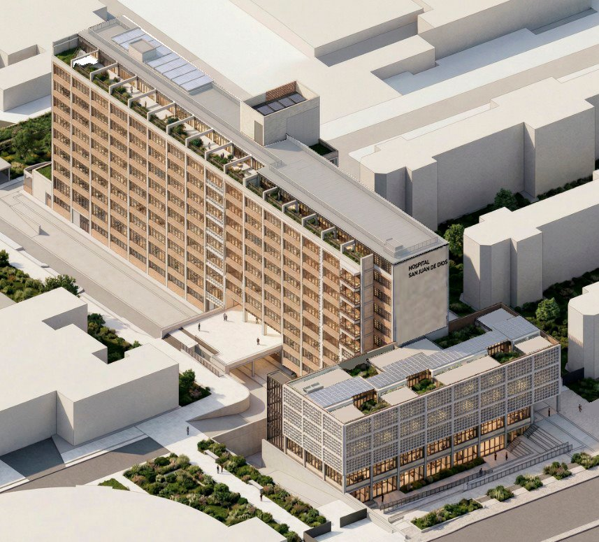

OBJETO:
REALIZAR LA INTERVENTORÍA INTEGRAL PARA EL SEGUIMIENTO TÉCNICO, ADMINISTRATIVO, FINANCIERO, CONTABLE, TRIBUTARIO, AMBIENTAL Y JURÍDICO AL CONTRATO QUE TIENE COMO OBJETO: “REALIZAR ESTUDIOS, DISEÑOS E INGENIERÍA DE DETALLE PARA EL REFORZAMIENTO ESTRUCTURAL, MODIFICACIÓN ARQUITECTÓNICA Y AMPLIACIÓN, ASÍ COMO LAS OBRAS REQUERIDAS PARA LA REHABILITACIÓN DEL EDIFICIO CENTRAL DEL HOSPITAL SAN JUAN DE DIOS Y MATERNO INFANTIL, BAJO EL SISTEMA DE LLAVE EN MANO
INVITACIÓN PÚBLICA
021 DE 2026
INTERVENTORÍA A LA REHABILITACIÓN DEL EDIFICIO CENTRAL DEL HOSPITAL SAN JUAN DE DIOS Y MATERNO INFANTIL
AGENCIA NACIONAL INMOBILIARIA VIRGILIO BARCO
“En cumplimiento de la ley 735 de 2002, del artículo 367 de la ley 2294 de 2023, del decreto ley 1959 de 2023 y de las providencias judiciales que ordenan la rehabilitación y puesta en operación del mismo” a cargo de la AGENCIA NACIONAL INMOBILIARIA VIRGILIO BARCO -ANIM- con el traslado de recursos del Ministerio de Salud y Protección Social, mediante la Resolución 1668 de 2025, y el traslado de recursos del Hospital Universitario San Juan de Dios, mediante el contrato interadministrativo No. 057 de 2026.

Slide 4
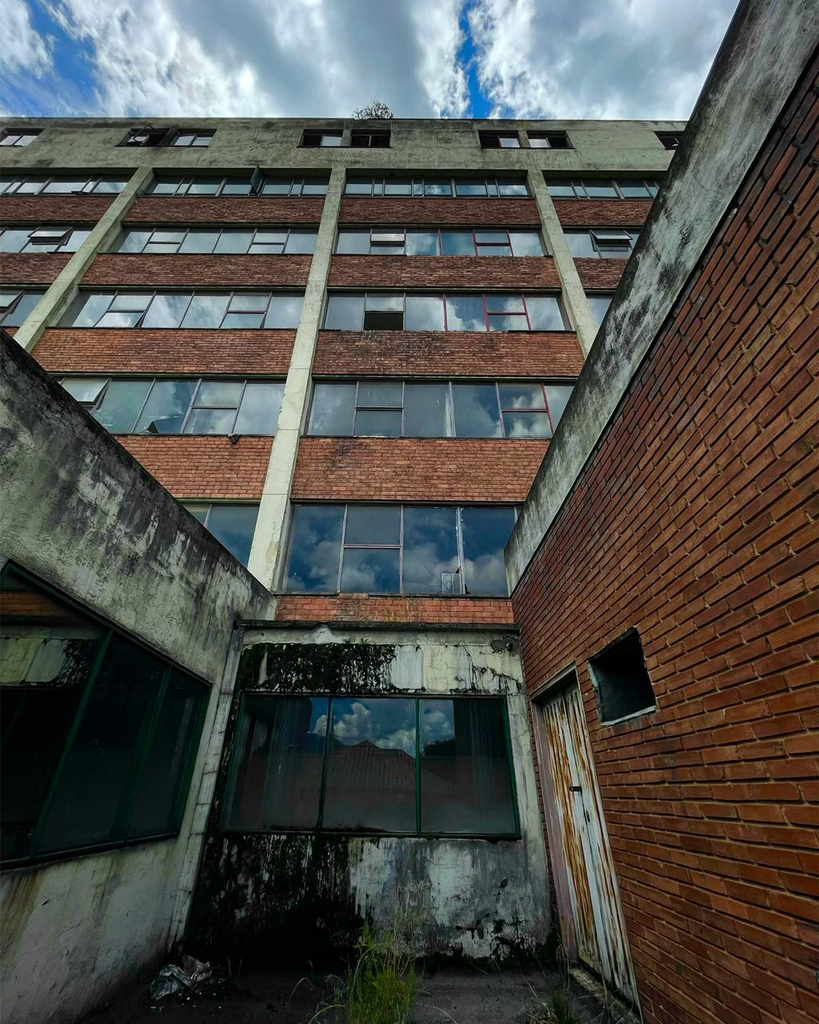
01
Alcance del Proyecto.
02
Descripción de las condiciones actuales a intervenir.
Alcance y actividades a vigilar por parte del Interventor Componente 1: Estudios, diseños e ingeniería de detalle, incluyendo trámites, permisos y licencias de construcción.
03
Alcance y actividades a vigilar por parte del Interventor Componente 2: Construcción.
04
05
Condiciones para el desarrollo de la interventoría.
06
Plazo de ejecución y Forma de Pago.
07
Documentos Técnicos Adicionales.
08
Condiciones Proceso de Contratación de la Interventoría.
0
ÍNDICE

Slide 5
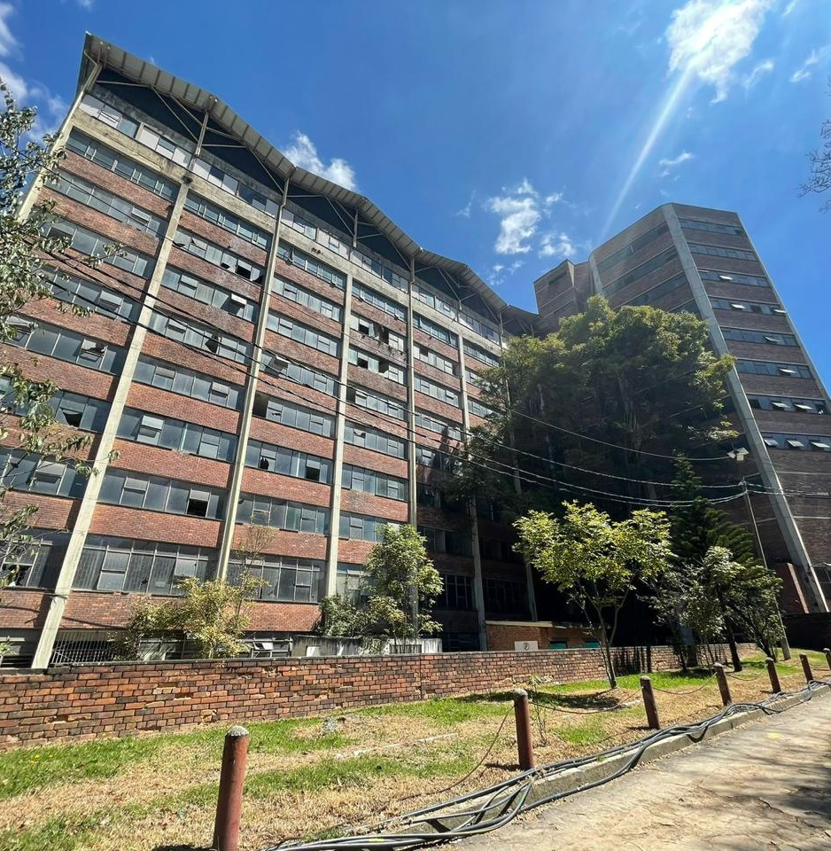
01
0
Alcance

Slide 6
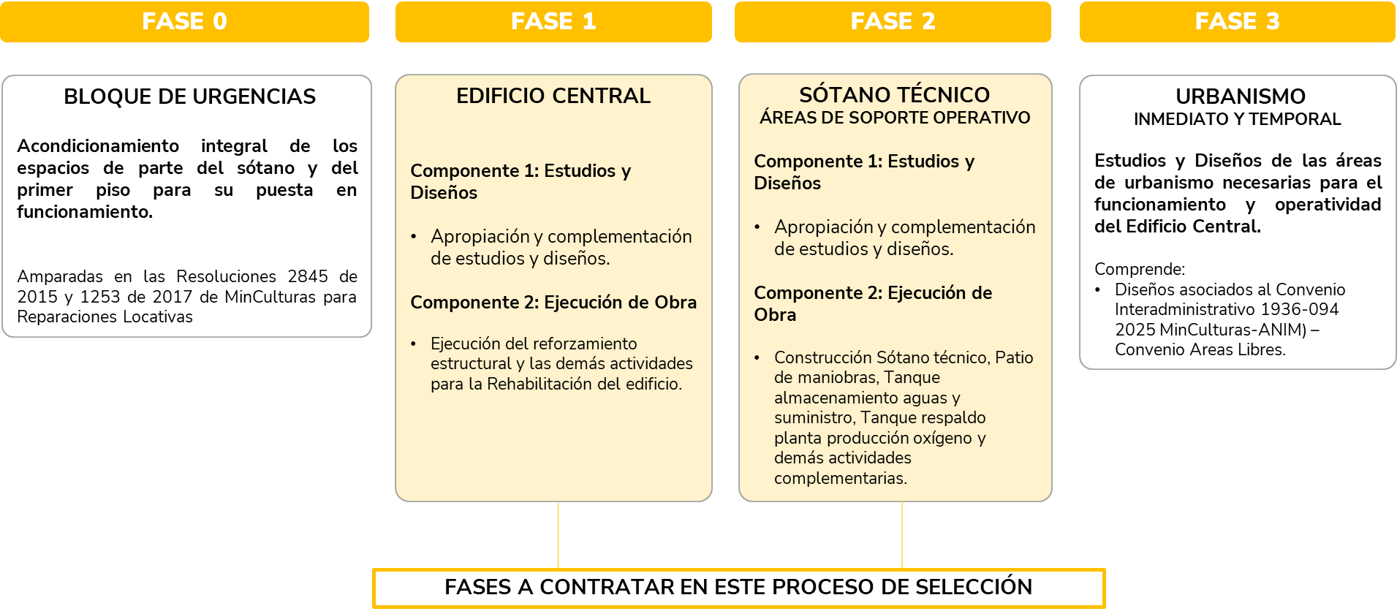
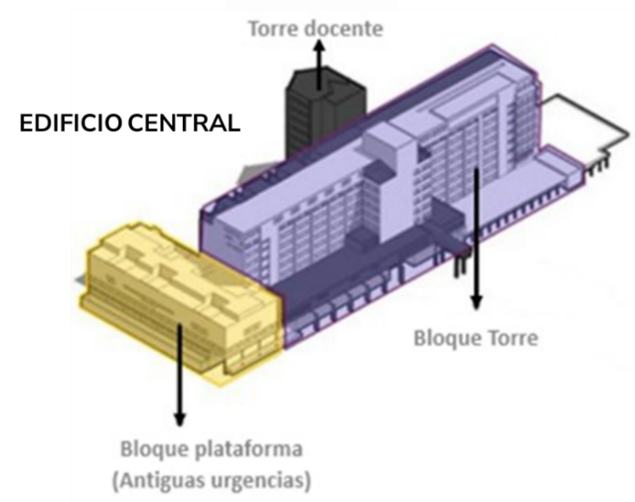
ALCANCE.
El proyecto desarrollado por la ANIM, parte de una visión integral del conjunto hospitalario, en la cual cada edificio asume un uso específico y mantiene relaciones funcionales con los demás, promoviendo el trabajo en red entre los servicios asistenciales, culturales y educativos. En este esquema, el Edificio Central se plantea como un eje estructurante y articulador del conjunto, albergando servicios de mediana y alta complejidad, que fortalecen su rol como núcleo operativo dentro del modelo médico-asistencial.
El proyecto plantea cuatro (4) FASES para la ejecución de la rehabilitación del Edificio Central, que se distribuyen en el bloque plataforma, el bloque torre, el sótano técnico y áreas de soporte operativo, y una última en las áreas de urbanismo del mismo, fases que integran la escala arquitectónica-funcional con la urbana. Es necesario hacer énfasis que solo las FASES 1 Y 2, son objeto de la asignación de recursos para la contratación de este proceso de selección.
Fase 1. Intervención del Edificio Central, conformado por el Bloque Plataforma y el Bloque Torre. La intervención tiene un componente 1 de apropiación de estudios y diseños, y la correspondiente complementación. Y un componente 2 de ejecución de las obras de reforzamiento estructural, de modificación y las demoliciones parciales, y demás obras requeridas para la rehabilitación del Edificio.
Fase 2. Construcción de las áreas de soporte técnico. La intervención tiene un componente 1 de apropiación de estudios y diseños, y la correspondiente complementación. Y un componente 2 de ejecución de las obras de construcción del sótano técnico, patio de maniobras, tanque de almacenamiento de aguas y de suministro, tanque de respaldo, planta de producción de oxígeno y demás obras requeridas para la rehabilitación del Edificio, el detalle de esta fase se encuentra en el Apéndice 4 - Ejecución de obras de sótano técnico, tanques de suministro, área de tanque criogénico, paso peatonal, patio de maniobras y obras complementarias requeridas en la Fase 2
El Edificio Central es una unidad arquitectónica conformada por el bloque plataforma y el bloque torre, tal como se ilustra en la siguiente figura. La torre docente, es una adición posterior a la construcción original del Edificio que nos ocupa.

Slide 7
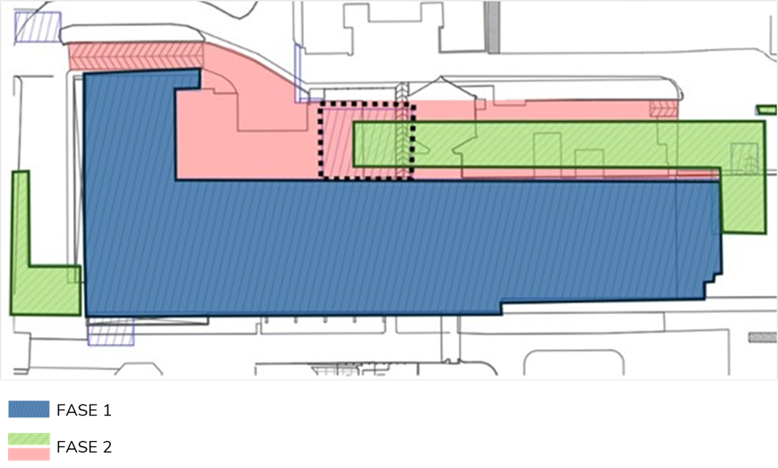
ALCANCE.
COMPONENTE 1– ESTUDIOS Y DISEÑOS E INGENIERÍA DE DETALLE, el cual incluye la apropiación de estudios y diseños, el ajuste y complementación de los estudios y diseños, la elaboración de ingeniería de detalle y los planes y trámites previos a la construcción de las Fases 1 y 2 del proyecto.
COMPONENTE 2 – CONSTRUCCIÓN, que incluye la ejecución de las actividades autorizadas en la Resolución de MinCulturas aprobatoria de reparaciones locativas del sótano al 4to piso del Edificio Central y la Resolución de MinCulturas que deberá tramitarse para la aprobación de reparaciones locativas del 5to al 9no piso del Edificio Central (Fase 1), las demoliciones, cimentación, reforzamiento estructural (Fase 1), las Obras de intervención rehabilitación, ampliación (Fase 1 y 2) y todos los Trámites durante y posterior a la construcción que garanticen las condiciones físicas y el cumplimiento normativo para la operación del Hospital (Fase 1 y 2).
Es importante tener en cuenta que se entregan los planos del anteproyecto arquitectónico e ingeniería básica de los diseños, desarrollados previamente por la ANIM, el Postulante deberá revisar esta información de manera integral entre documentos, planos, anexos y especificaciones técnicas, y realizar su propuesta para la ejecución de los componentes establecidos en el proyecto bajo el sistema de llave en Mano.
Del mismo modo, los estudios mencionados deben ser tenidos en cuenta para su apropiación, complementación y actualización, para el proceso de elaboración de los estudios y diseños e ingeniería de detalle.

Slide 8
02
2.1
Localización
2.2
Condiciones actuales Edificio Central
2.3
Antecedentes
0
Descripción de las condiciones actuales a intervenir

Slide 9
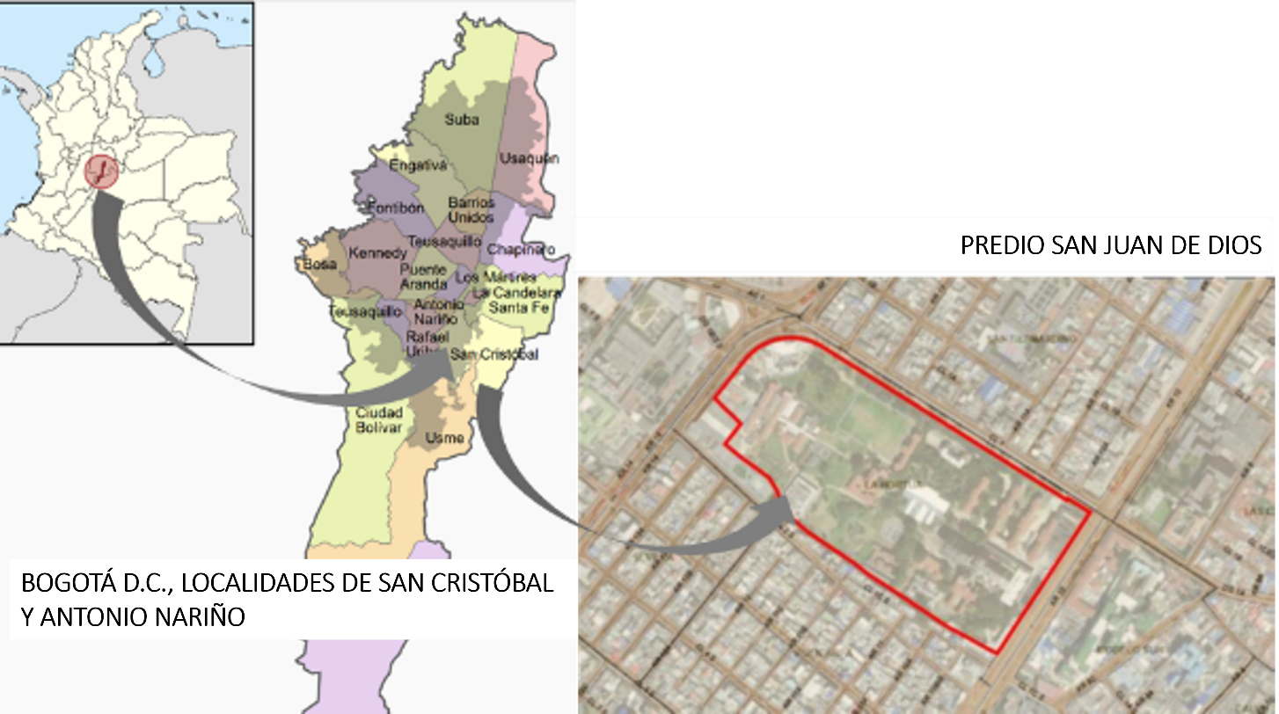
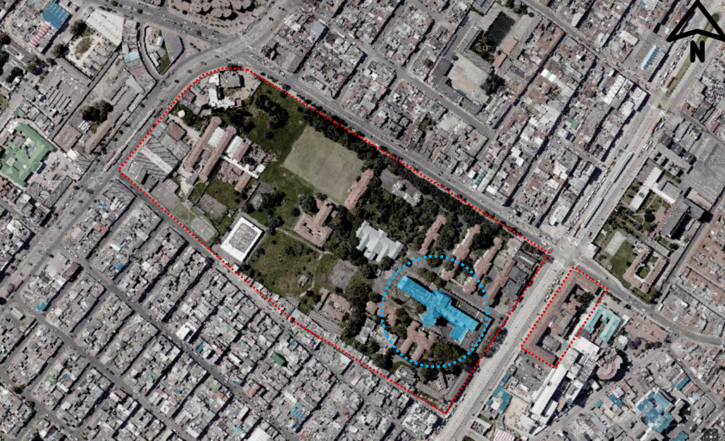
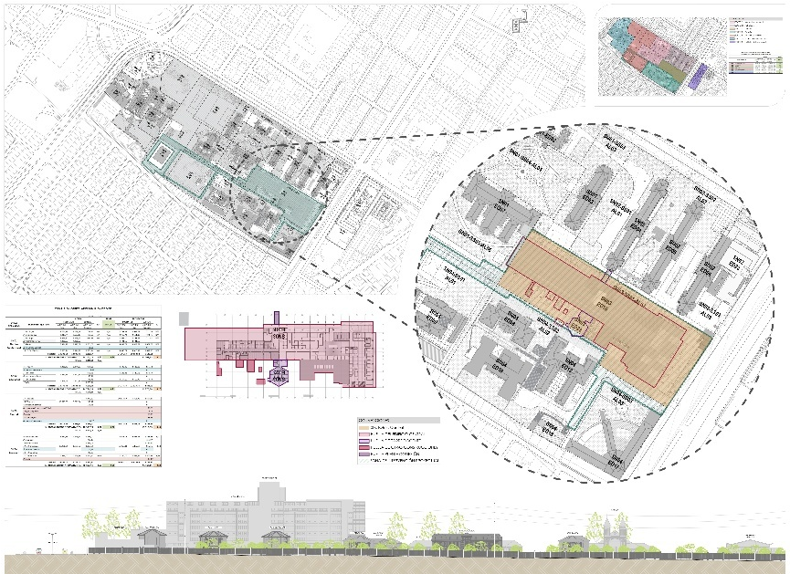
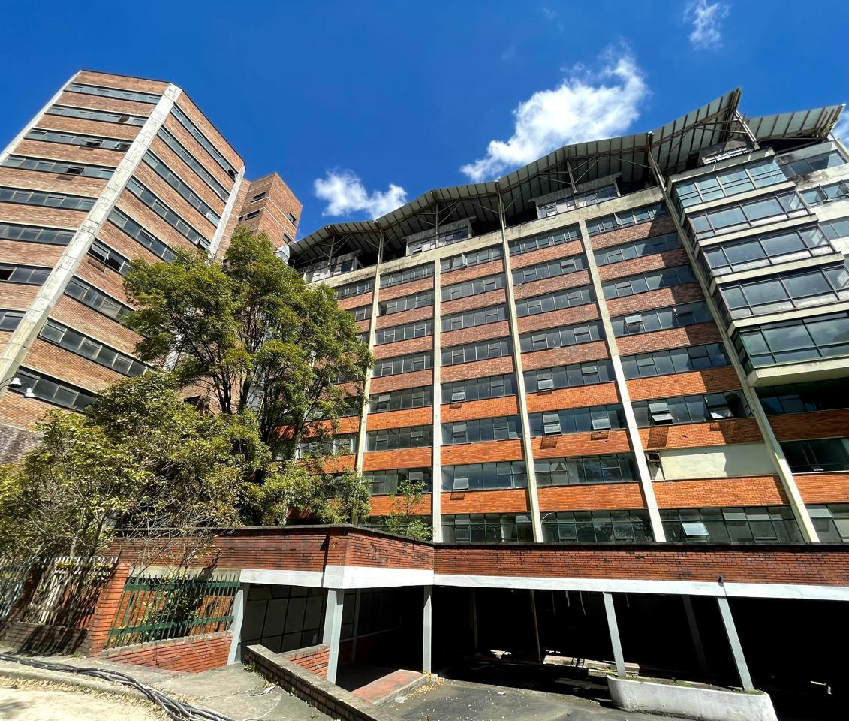
2.1. LOCALIZACIÓN
El Edificio Central se localiza en el predio del Hospital Universitario San Juan De Dios y Materno Infantil (HUSJD), cuenta con un área de 122.700,00 mts2 y se ubica en la Carrera 10 # 1-59 Sur, Barrio Modelo Sur, en las localidades de San Cristóbal y Antonio Nariño, en el Centro de la ciudad de Bogotá D.C.
El predio del HUSJD tiene el folio de matrícula inmobiliaria No 50S-40727785, CHIP AAA0262XCNX, cédula catastral 001208010800000009 y nomenclatura urbana carrera 10 No 1 – 59 Sur, sus linderos y demás especificaciones, se encuentran descritos en la Resolución de expropiación administrativa No. 267 del 23 de diciembre de 2015 Empresa de Renovación Urbana, anotación No. 1 de folio de matrícula inmobiliaria No 50S-40727785.
Este predio cuenta con una Declaratoria de Bien de Interés Cultural del ámbito nacional (Ley 735 de 2002) y por tanto con un Plan Especial de Manejo y Protección – PEMP expedido mediante la Resolución 0995 de 2016, modificado por la Resolución 4033 de 2018, cuyo objetivo general es establecer las acciones necesarias para la recuperación y conservación integral del Hospital San Juan de Dios e Instituto Materno Infantil.
Ubicación geográfica del Edificio. Fuente: : Elaboración propia con base en Ministerio de las Culturas, las Artes y los Saberes, 2024.
El Edificio Central del Hospital San Juan de Dios, originalmente conocido como el Pabellón Quirúrgico, fue construido entre los años 1948 y 1952, proyectado por la reconocida firma Cuéllar, Serrano, Gómez & Cía., constituye un hito dentro de la arquitectura hospitalaria moderna colombiana
Localización general Conjunto Hospitalario y Edificio Central. Fuente: ANIM, 2026.

Slide 10
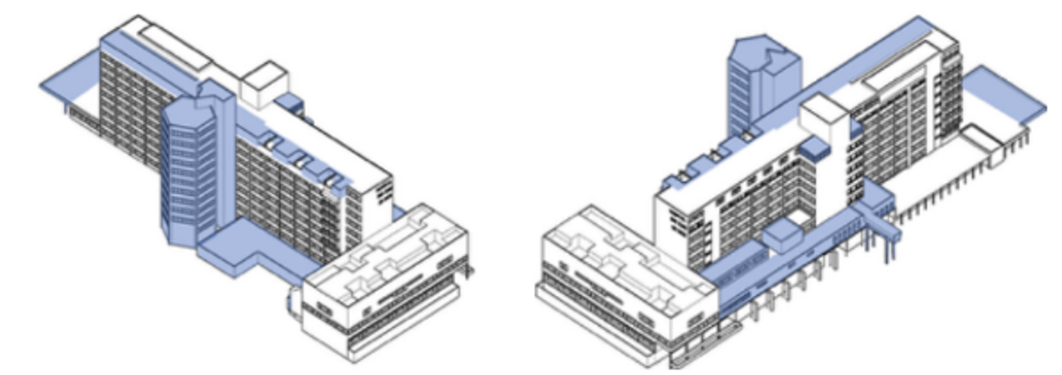
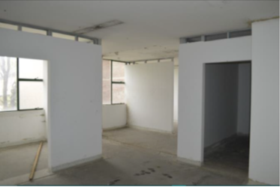
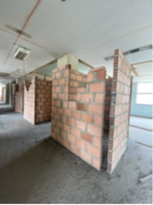
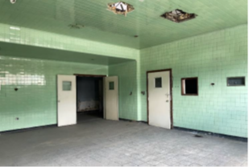
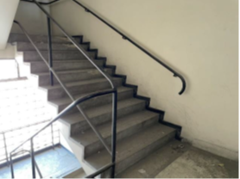
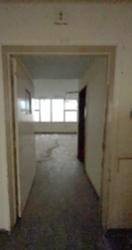
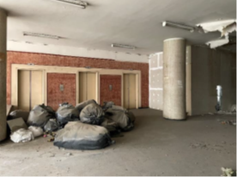
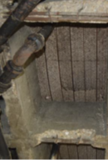
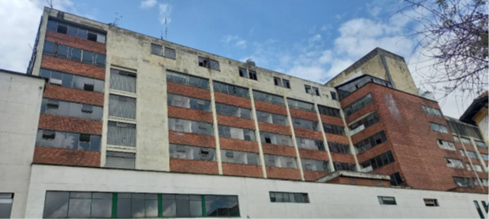
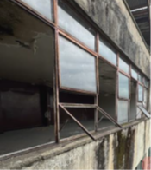
2.2. CONDICIONES ACTUALES DEL EDIFICIO
El Edificio Central es una edificación de nueve niveles y un sótano, su diseño que siguió los preceptos de la arquitectura moderna, responde a la tipología funcional hospitalaria del monobloque americano.
La volumetría original del Edificio Central está compuesta por dos volúmenes el primero el bloque plataforma con frente a la Carrera Décima, compuesto por un sótano y cuatro (4) pisos el sótano; y el bloque Torre de nueve (9) pisos y sótano. El edificio cuenta con una cimentación superficial con zapatas y con una estructura de pórticos en concreto y entrepisos en reticular, con luces de más de 6 metros y alturas entre pisos que en promedio son de 2,65 a 2,80 metros.
Figura: Isometría del edificio señalando los volúmenes adicionales
Edificio Central se describe como una estructura de concreto reforzado, compuesto por placas con una configuración tipo reticular (vigas perimetrales y nervios en las dos direcciones) y columnas. Este sistema permitió una distribución flexible de los espacios, facilitando su adaptación a los requerimientos funcionales del programa médico-arquitectónico propio del monobloque.
Esta recuperación y puesta en funcionamiento del Edificio Central requiere del desarrollo de los estudios y diseños que permitan presentar el proyecto de intervención ante la entidad competente (Minculturas) para su autorización. así como el proyecto constructivo.
Mosaico fotografías estado actual Edificio Central. Fuente: ANIM, 2026.

Slide 11
2.3 ANTECEDENTES
Previo 2025
2025 - 2026
MARCO JURÍDICO GENERAL
CONJUNTO HOSPITALARIO
MARCO JURÍDICO ESPECÍFICO
EDIFICIO CENTRAL
Ley 735 de 2002
Declaratoria Monumento Nacional
(hoy BIC Nacional) Hospital San Juan de Dios e IMI
Convenio Marco de 2025
1076 MinSalud
0746 MinCulturas
049 ANIM
Tribunal Administrativo de Cundinamarca, con providencia del 19 de junio de 2012, confirmó la sentencia del 9 de febrero de 2009 emanada del Juzgado 12 Administrativo de Bogotá, actuando dentro de la Acción Popular que ordenó al Distrito Capital, a la Gobernación de Cundinamarca y al Ministerio de Cultura, adelantar las gestiones necesarias para la salvaguardia, conservación y cuidado del Monumento Nacional Hospital San Juan de Dios e Instituto Materno Infantil.
Resolución 1668 de 2025
$199.268.000.000
Ministerio de Salud y Protección Social
Edificio Central
Resolución 995 de 2016
Plan Especial De Manejo Y Protección –PEMP- San Juan De Dios e IMI
Auto Judicial de 2025
Juzgado 12 Administrativo de Oralidad del Circuito de Bogotá
Ordena la rehabilitación del Edificio Central y puesta en funcionamiento provisional del Bloque de Urgencias
Acción Popular 2017
Acción Popular 11001-33-31-041-2009-00043-03, ordenó al Gobierno Nacional “por intermedio de los MINISTERIOS DE CULTURA, EDUCACIÓN NACIONAL Y SALUD Y PROTECCIÓN SOCIAL … emprenda todas la acciones para que en asocio con la Empresa de Renovación Urbana y la Secretaría Distrital de Salud de Bogotá desarrollen y ejecuten el Plan Especial de Manejo y Protección del Hospital San Juan de Dios y del Instituto Materno Infantil …”.
Resolución 097 del 28 de enero de 2026 del Ministerio de las Culturas, las Artes y los Saberes
Entregar en comodato al Hospital Universitario San Juan de Dios y Materno Infantil el Edificio Central y la Torre Docente del Complejo Hospitalario San Juan de Dios e Instituto Materno Infantil, así como sus edificaciones complementarias, la infraestructura de servicios y los bienes muebles de interés cultural que se encuentren asociados a los mismos”
Contrato Interadministrativo
057 de 2026
$200.054.955.271
HUSJDIM – ANIM
Acción Popular 2019
obligaba a los Ministerios de Salud y Protección Social, Ministerio de Cultura y al Ministerio de Educación Nacional asignar fondos para la recuperación Hospital San Juan de Dios.
Convenio Interadministrativo No. 1170 de 2021
Condiciones generales mediante las cuales las partes aunarán esfuerzos, recursos técnicos y administrativos para generar las acciones necesarias
Presentación al Comité Técnico de la Junta de Conservación del Monumento Nacional el 9 de abril de 2026, y posteriormente, el 21 de abril de 2026, fue presentado ante la Junta de Conservación del Monumento Nacional.
De acuerdo con lo establecido en la Ley 735 de 2002, se concluyó que, en coherencia con el artículo 2 de dicha ley, con la titularidad distrital del inmueble y una vez socializado el avance presentado por la ANIM, se recomendaba continuar con los trámites necesarios orientados a la ejecución de las obras de reforzamiento estructural y demás intervenciones requeridas para la rehabilitación y puesta en funcionamiento del Edificio Central del Hospital San Juan de Dios e Instituto Materno Infantil, conforme a las competencias de cada una de las entidades.
Ley 2294 de 2023 – PND - Art. 367
Recuperación del Hospital San Juan de Dios
Decreto Ley 1959 de 2023
Creación de la Nueva Entidad "Hospital Universitario San Juan de Dios y Materno infantil”

Slide 12
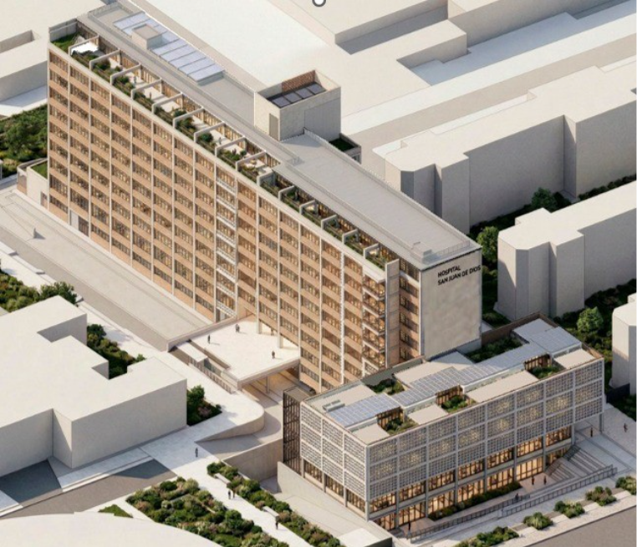
2.4. ANTEPROYECTO ANIM EDIFICIO CENTRAL
La propuesta arquitectónica del anteproyecto desarrollado en la ANIM, parte de una visión integral del conjunto hospitalario, en la cual cada edificio asume un uso específico y mantiene relaciones funcionales con los demás, promoviendo el trabajo en red entre los servicios asistenciales, culturales y educativos. En este esquema, el Edificio Central se plantea como un eje estructurante y articulador del conjunto, albergando servicios de mediana y alta complejidad, que fortalecen su rol como núcleo operativo dentro del modelo médico-asistencial proyectado.
Se establecen lineamientos orientados a conservar el tipo arquitectónico, garantizando la permanencia de la planta libre, la espacialidad y los sistemas de circulación; así como a preservar la relación entre envolvente y estructura, la honestidad material y la legibilidad histórica del sistema estructural, reconociendo además los valores de innovación propios de la arquitectura moderna. De igual forma, se enfatiza la necesidad de mantener la modulación y las líneas compositivas, junto con la conservación de elementos asociados de interés, como carpinterías, mobiliario y componentes artísticos.

Slide 13
03
Actividades vigilar por parte de la Interventoría y estado de avance en los estudios y diseños.
3.1
COMPONENTE 1: ESTUDIOS, DISEÑOS E INGENIERÍA DE DETALLE,
Alcance y actividades vigilar por parte de la Interventoría, incluyendo trámites, permisos y licencias de construcción
0

Slide 14
3. ALCANCE DE LA INTERVENTORÍA - COMPONENTE 1
3.1. Actividades a vigilar por parte de la Interventoría y estado de avance en los estudios y diseños.
Incluye la Interventoría integral al desarrollo de las siguientes actividades por parte del Contratista encargado de ejecutar el proyecto en la modalidad de llave en mano.
Plan de Trabajo
Informe de Apropiación y Validación de la información Existente
Radicación y aprobación del Proyecto Ante el Ministerio de las Artes, las Culturas y los Saberes
Proyecto Constructivo a Nivel de Ingeniería de Detalle
Informe de Suficiencia Técnica
Estudios preliminares
Avance radicación MinCulturas
Avance desarrollo ingeniería detalle
Descripción
Patrimonio inmueble
Memoria descriptiva - DTS
Estudio de Valoración
Reseña histórica, investigación tipológica
Levantamiento arquitectónico
Registro fotográfico
Estado de conservación del Edificio
Calificación y diagnóstico
Estudio de Humedades
Estudio de Estratigrafía
100%
N/A
Se cuenta con los siguientes documentos patrimoniales: histórico crítico, valoración, diagnóstico, levantamiento, calificación; y estudios de humedades y estratigrafía.
Patrimonio mueble
Estudio de bienes muebles
100%
N/A
Estudio finalizado con inventario actualizado, estado de conservación e información histórica de los bienes muebles.

Slide 15
3. ALCANCE DE LA INTERVENTORÍA - COMPONENTE 1
3.1. Actividades a vigilar por parte de la Interventoría y estado de avance en los estudios y diseños.
​Plan de Trabajo
Informe de Apropiación y Validación de la información Existente
Radicación y aprobación del Proyecto Ante el Ministerio de las Artes, las Culturas y los Saberes
Proyecto Constructivo a Nivel de Ingeniería de Detalle
Informe de Suficiencia Técnica
Componentes técnicos de diseño
Avance radicación MinCulturas
Avance desarrollo ingeniería detalle
Descripción
Levantamiento topográfico (Fases 1 y 2)
100%
100%
Levantamiento georreferenciado en MAGNA SIRGAS, con informe técnico y cumplimiento de requisitos normativos, incluyendo linderos y áreas.
Estudio de Arqueología (Fases 1 y 2)
20%
20%
El PAP está finalizado, radicado y en proceso de evaluación y aprobación por el ICANH.
Geotecnia (Fases 1 y 2)
30%
30%
Estudio preliminar del subsuelo con caracterización geotécnica suficiente para orientar el diseño, requiere exploraciones y validaciones adicionales en sitio.
Estructura
Patología Estructural (Fase 1)
Levantamiento estructural (Fase 1)
Estudio Vulnerabilidad Sísmica (Fase 1)
Reforzamiento Estructural (Fase 1)
Diseño Estructural (Fase 2)
100%
100%
Información técnica sólida para análisis estructural, que deberá ajustarse y validarse con base en el estudio geotécnico definitivo.
70%
70%
33%
33%
0%
0%

Slide 16
3. ALCANCE DE LA INTERVENTORÍA - COMPONENTE 1
3.1. Actividades a vigilar por parte de la Interventoría y estado de avance en los estudios y diseños.
Componentes técnicos de diseño
Avance radicación MinCulturas
Avance desarrollo ingeniería detalle
Descripción
Arquitectura
Proyecto arquitectónico fase 1
Proyecto arquitectónico fase 2
Plan médico arquitectónico - PMA
94%
76%
Anteproyecto en Revit con definición espacial, funcional y volumétrica, basado en el PMA y lineamientos patrimoniales, incluyendo clasificación por niveles de asepsia.
76%
48%
95%
95%
Redes secas Fase 2 (Instalaciones eléctricas, telecomunicaciones, seguridad - control y afines)
65%
38%
Diseños a nivel de ingeniería básica con definición de trazados, equipos principales y criterios de coordinación, comprensión general del sistema eléctrico y tecnológico del edificio
Redes secas Fase 2 (Instalaciones eléctricas, telecomunicaciones, seguridad - control y afines)
50%
28%
Redes húmedas Fase 1 (Proyecto hidrosanitario) y gas combustible
61%
29%
Diseños preliminares que establecen esquemas de distribución, consumos y capacidades, junto con criterios de operación e integración con otras disciplinas.
Redes húmedas Fase 2 (Proyecto hidrosanitario) y gas combustible
45%
21%
Proyecto de redes especiales HVAC Fase 1
65%
38%
Diseño básico de climatización que incluye esquemas generales, ubicación de equipos y estimaciones iniciales de cargas térmicas y ventilación.
Proyecto de redes especiales HVAC Fase 2
50%
28%
Proyecto de redes especiales Gases medicinales Fase 1
65%
38%
Diseño a nivel básico con definición de distribución, equipos principales y estimación de demandas, pendiente de desarrollo a detalle.
Proyecto de redes especiales Gases medicinales Fase 2
50%
28%

Slide 17
3. ALCANCE DE LA INTERVENTORÍA - COMPONENTE 1
3.1. Actividades a vigilar por parte de la Interventoría y estado de avance en los estudios y diseños.
Componentes complementarios
Avance radicación MinCulturas
Avance desarrollo ingeniería detalle
Descripción
Componente bioclimático
N/A
50%
Diagnóstico de condiciones climáticas del sitio con recomendaciones para optimizar el desempeño ambiental del edificio, como ventilación y asoleación.
Componente ambiental y forestal
N/A
50%
Información base que incluye diagnóstico ambiental, inventario forestal, identificación de impactos, manejo de residuos y lineamientos para gestión ambiental y hospitalaria, sujeta a validación.
Seguridad humana
N/A
81%
Estudio desarrollado bajo la NSR-10 que incluye análisis de evacuación, ocupación, protección contra incendios, señalización e iluminación de emergencia.
Equipamiento biomédico
N/A
0%
Se fundamenta en el Programa Médico Arquitectónico (PMA), que define las necesidades funcionales para la selección y distribución del equipamiento.
Diseño acústico hospitalario y control de vibraciones
N/A
0%
Diseño acústico integral que incluye calidad sonora, aislamiento y control de ruidos y vibraciones, cumpliendo estándares hospitalarios.
Señalética y sistema integral de orientación hospitalaria
N/A
0%
Diseño integral del sistema de señalización y orientación hospitalaria, que garantiza desplazamiento seguro y accesible, cumpliendo normativa.
Plan de dotación hospitalaria
N/A
0%
Define el listado de equipos según estándares, garantizando compatibilidad con la edificación y sus condiciones estructurales. Incluye mobiliario, equipos biomédicos y elementos fijos.
Estudio de radiofísica y diseño de blindajes radiológicos
N/A
0%
Definición de blindajes en áreas de imágenes y cirugía, determinando materiales y espesores según normativa. Incluye memorias de cálculo, planos y requisitos.
Transporte vertical
N/A
0%
Análisis del sistema existente, demanda y tráfico, especificaciones técnicas y coordinación con otras especialidades, con sus respectivas memorias y planimetría.

Slide 18
4.1
Actividades Preliminares.
4.2
Patrimonio y Bienes Muebles.
4.3
Arqueología en obra.
4.4
Arquitectura.
4.5
Geotecnia.
4.6
Reforzamiento Estructural.
4.7
Sótanos
Redes Secas (Instalaciones Eléctricas, Telecomunicaciones, Seguridad y Control)
4.8
04
4.9
Redes húmedas y gas natural.
4.10
Red HVAC- Aire acondicionado y ventilación mecánica.
4.11
Gases medicinales.
4.12
Forestal y ambiental.
0
COMPONENTE 2: CONSTRUCCIÓN.
Alcance y actividades a vigilar por parte de la Interventoría.

Slide 19
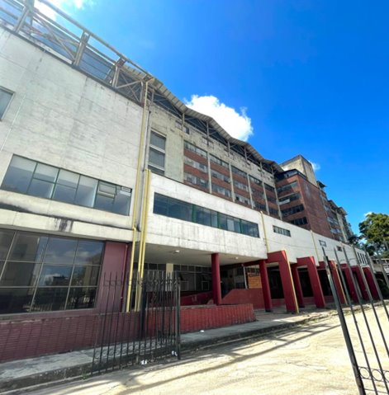
4. Alcance y actividades a vigilar por el Interventor en el Componente 2: Construcción.
4.1 Actividades Preliminares.
REPARACIONES LOCATIVAS Y PRIMEROS AUXILIOS
Durante el desarrollo del componente 1 de estudios y diseños, se deberá adelantar en los pisos sótano hasta piso 3 el saneamiento ambiental, desmontes y demás actividades que permita la resolución No 2845 de 2015 y modificada por la resolución 1253 de 2027 actualmente vigente.
Se deberá adelantar los permisos para lograr la aprobación la solicitud de primeros auxilios, desmontes controlados, reparaciones locativas y saneamiento ambiental, concerniente a los pisos 4 al 9.
El alcance, las actividades y los contenidos mínimos por desarrollar para la construcción de las actividades preliminares se detallan en el Apéndice 2 primeros auxilios (desmontes controlados) y reparaciones locativas (limpieza y saneamiento ambiental), adjunto a este documento.
PLAN DE MITIGACIÓN DE IMPACTO
En consideración con la fase 0 del proyecto en la que el bloque plataforma en sus pisos inferiores (sótano y piso 1) prestara servicios en salud de forma paralela al proceso de obra del bloque Torre, se debe garantizar que los servicios mantengan los estándares de calidad y accesibilidad requeridos, de manera que cumplan con las condiciones requeridas para la operación segura y continua de los servicios, en coordinación con el Operador de los servicios de Salud y la entidad encargadas. (Apéndice 6)
El Contratista deberá asegurar la continuidad en la prestación de los servicios derivados de la Fase 0, al menos durante 2 años.

Slide 20
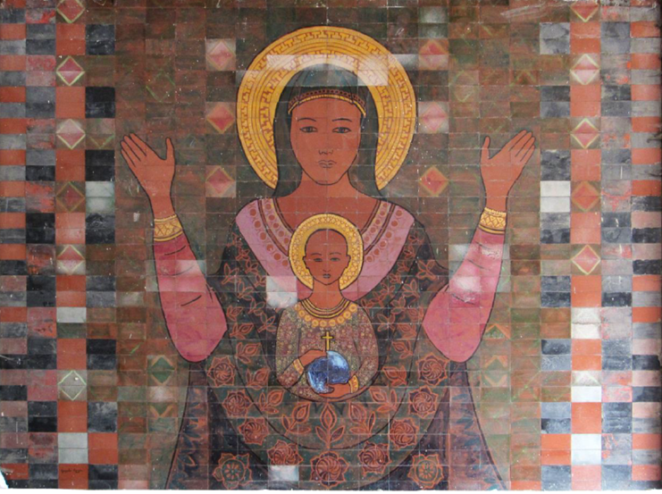
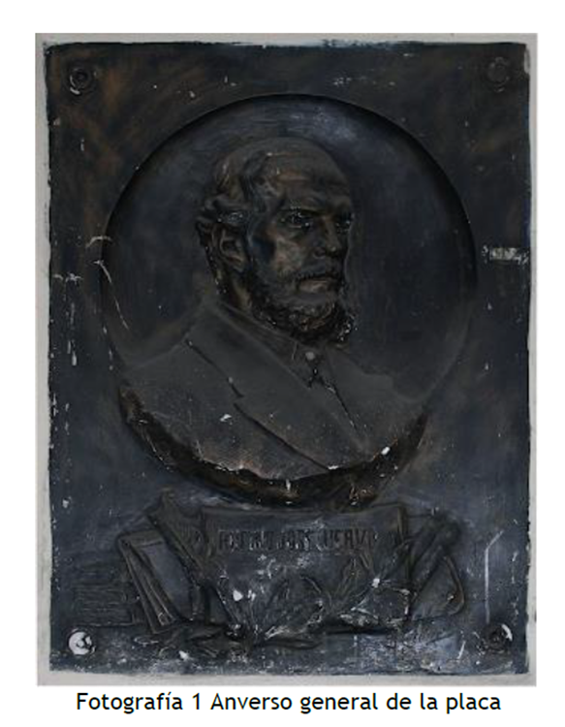

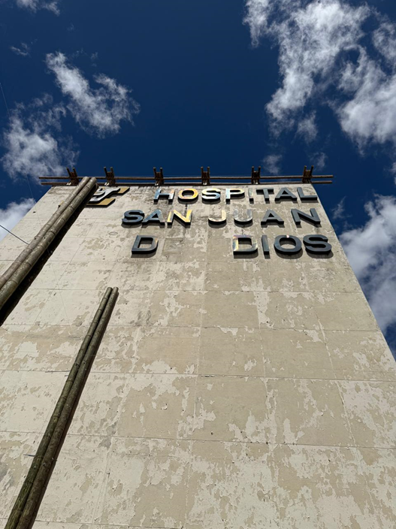
4. Alcance y actividades a vigilar por el Interventor en el Componente 2: Construcción.
4.2 Patrimonio y Bienes Muebles.
Insumo base: Estudio de Bienes Muebles- ANIM
Mosaico Virgen con Niño.
Placa (Rufino José Cuervo)
14
13
Se debe tomar como base el Estudio de los Bienes Muebles asociados a la edificación, en el cual se encuentra consignado el inventario final realizado por la Agencia Nacional inmobiliaria, así como cada una de las historias clínicas de los bienes muebles analizados
1 | Placa de inicio de la construcción (1948)
2 | Placa conmemorativa de la Remodelación del Hospital San Juan de Dios (1980), vinculada al gobierno de Julio César Turbay Ayala y autoridades de salud.
3 | Placa en homenaje a quienes fallecieron en los claustros por su vocación científica y de servicio. Fecha desconocida.
4 | Placa de agradecimiento de la Promoción Medicina UN – Julio 1974 (1Placa984).
5 | Placa de gratitud de la Promoción Médica 1954 dirigida al hospital y la Universidad Nacional (1979
6 | Placa de gratitud de la Promoción Médica 1954 dirigida al hospital y la Universidad Nacional (1979)
7 | Placa de la Promoción Médicos y Cirujanos 1957 en reconocimiento al hospital, maestros y pacientes (1982)
8 | Placa de la Promoción Médicos UN 1960 como compromiso de apoyo al progreso institucional (1980).
9 | Cartel Universidad Nacional facultad de medicina torre docente-2
10 | Escultura Maternidad (1953).
11 | Mosaico Mural figurativo de temática científica y médica (sin fecha).
12 | Escultura Busto de José del Carmen Acosta (1968).
13 | Placa Rufino Jose Cuervo Siglo XX – 1921 (ca.)
14 | Mosaico Virgen con Niño (sin fecha).
15 | Letrero Hospital San Juan de Dios
Escultura Maternidad (1953)
10
Letrero Hospital San Juan de Dios
15
Se debe garantizar la restauración y reintegración de los Bienes Muebles, siguiendo los criterios de intervención. El alcance, las actividades y los contenidos mínimos por desarrollar para la construcción de las actividades preliminares y de ejecución de la obra se detallan en el Apéndice 11 patrimonio y bienes muebles.
El contratista de obra deberá realizar el desmonte, embalaje, traslado entrega y/o custodia y todo lo necesario para garantizar la protección de los bienes muebles, en coordinación con el propietario y/o comodante, mientras se realizan las actividades de obra y realizar posteriormente su reinstalación, sin que ello implique un costo adicional para la ANIM.

Slide 21
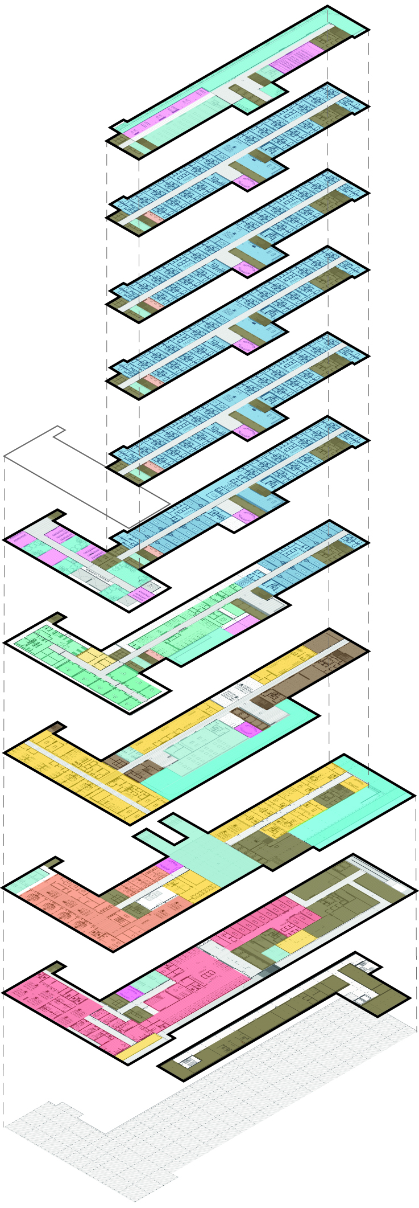
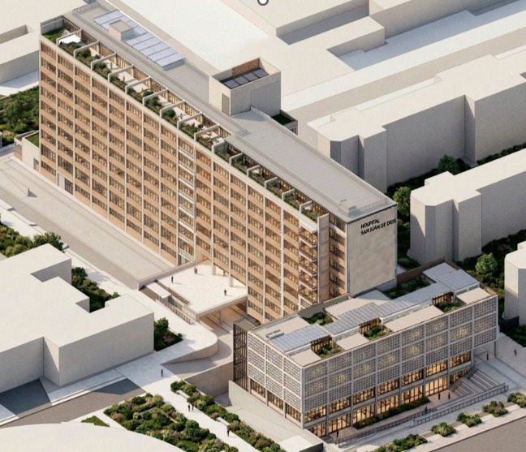
4. Alcance y actividades a vigilar por el Interventor en el Componente 2: Construcción.
4.3 Arqueología en obra.
4.4 Arquitectura.
Las especificaciones de arquitectura constituyen el marco técnico vinculante para la rehabilitación, Su propósito es establecer los estándares mínimos obligatorios que garanticen la funcionalidad, habitabilidad y seguridad del entorno físico, asegurando las especificaciones aplicables que debe cumplir la obra de acuerdo a las normas vigentes, para lograr la habilitación en salud de la infraestructura. Dada la naturaleza del inmueble, todas las intervenciones deberán ceñirse a los lineamientos autorizados por el Ministerio de las Culturas, las Artes y los Saberes- Min Culturas, conforme a lo establecido en la Resolución de autorización de la Intervención y sus documentos anexos, asegurando la conservación de los elementos tipológicos que le confieren su valor patrimonial..
Insumo base
Se deberá revisar la información existente con el fin de aprovechar al máximo los estudios técnicos disponibles. Lo anterior teniendo en cuenta que las edificaciones localizadas en el Hospital San Juan de Dios y en el Instituto Materno Infantil presentan un potencial arqueológico medio, asociado al hallazgo de materiales correspondientes a procesos de ocupación de época republicana.
Se deberá llevar a cabo la implementación del Plan de Manejo Arqueológico registrado y aprobado por el ICANH, así como dar cumplimiento a lo establecido en el Decreto 138 de 2019 del ICANH, para el desarrollo de las actividades de obra, especialmente en los procesos de excavación y todas aquellas actividades en las que sea necesario una exploración arqueológica

Slide 22
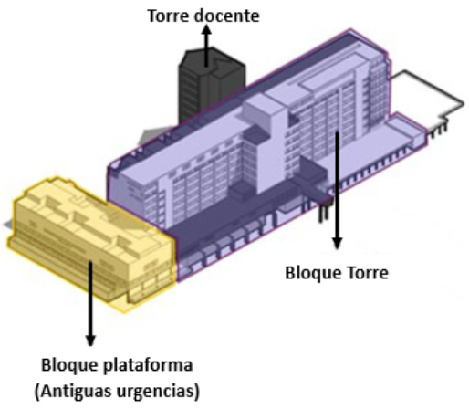
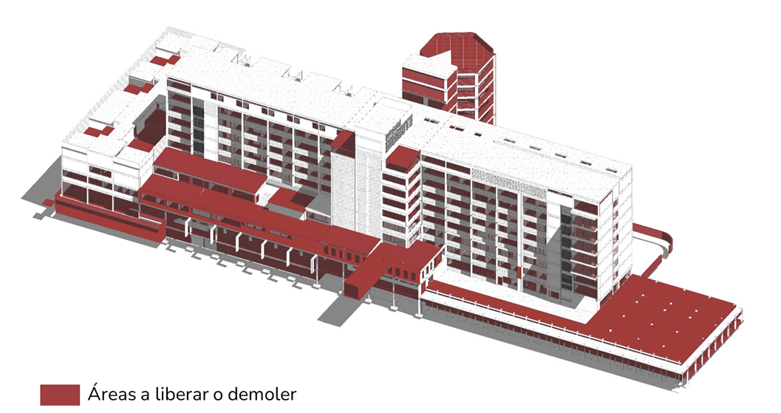
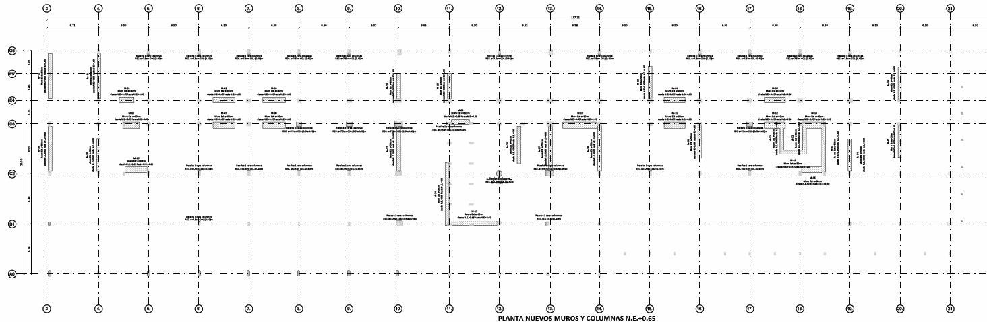
4. Alcance y actividades a vigilar por el Interventor en el Componente 2: Construcción.
4.5 Geotecnia.
Tras la complementación del estudio de suelos, es obligación por parte del contratista de obra cumplir los parámetros establecidos para la ejecución de las excavaciones y cimentaciones bajo supervisión de la interventoría y cumpliendo los reglamentos que las regulan, según aplique. se deberán registrar el comportamiento del suelo antes y durante la ejecución de la obra y las posible fisuras y deformaciones que sufran los edificios colindantes y el bloque plataforma.
4.6 Reforzamiento Estructural.
DEMOLICIONES/ LIBERACIONES
CIMENTACÍONES
REFORZAMIENTO ESTRUCTURAL
La demolición total de la Torre Docente, correspondiente a una edificación de doce (12) niveles superiores y un (1) nivel de sótano, así como la demolición selectiva de elementos constructivos adosados al Edificio Central que no hacen parte de su configuración original y que afectan su lectura arquitectónica, conforme al proyecto arquitectónico y a los criterios de intervención patrimonial. En ese sentido se debe presentar y ejecutar un proceso de demolición efectivo, de bajo impacto y vibraciones mínimas que afecten lo menos posible a las edificaciones vecinas o al mismo edificio, coordinando en todo momento con las otras disciplinas.
El reforzamiento estructural del Edificio Central, partido de los estudios de patología y vulnerabilidad sísmica, los cuales evidenciaron la necesidad de mejorar el desempeño global de la edificación y el cumplimiento de la normativa sísmicas. Si bien la estructura existente presenta condiciones favorables en cuanto a la resistencia de los materiales y su estado general de conservación, el sistema estructural no satisface los requisitos actuales de rigidez, resistencia y ductilidad exigidos por la normativa vigente, particularmente en lo relacionado con el control de derivas, la respuesta dinámica y la capacidad de disipación de energía. En ese sentido, tras la complementación de los estudios, es imperativo seguir las recomendaciones ligadas a los procesos constructivos de la implantación del reforzamiento.
La alternativa adoptada de manera preliminar consiste en la incorporación de una losa de transferencia o de repartición que integre el sistema de cimentación existente (zapatas) de los Bloques Torre y Plataforma.
• Para el bloque Torre, se plantea de manera preliminar un sistema combinado, conformado por una losa de cimentación que integre las zapatas existentes apoyada sobre un mejoramiento del terreno y complementada con micropilotes o pilotes de refuerzo, los cuales trabajarán predominantemente por fricción.
• Para el bloque Plataforma, se plantea de manera preliminar la implementación de una losa de cimentación, sin perjuicio de que la ingeniería de detalle defina la necesidad de elementos adicionales de refuerzo.

Slide 23
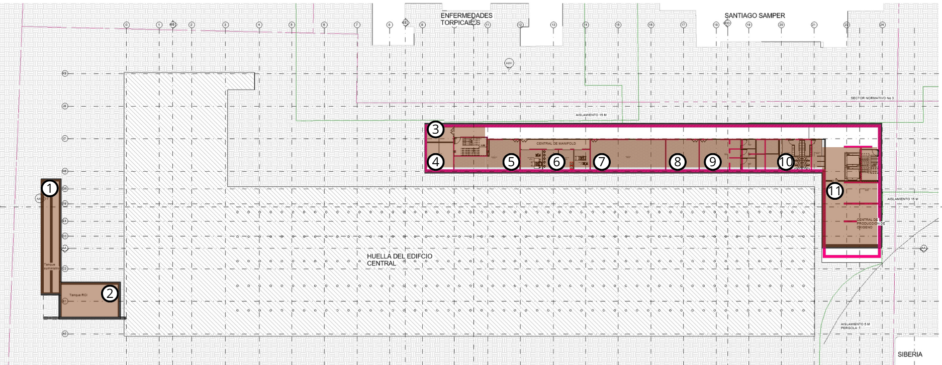
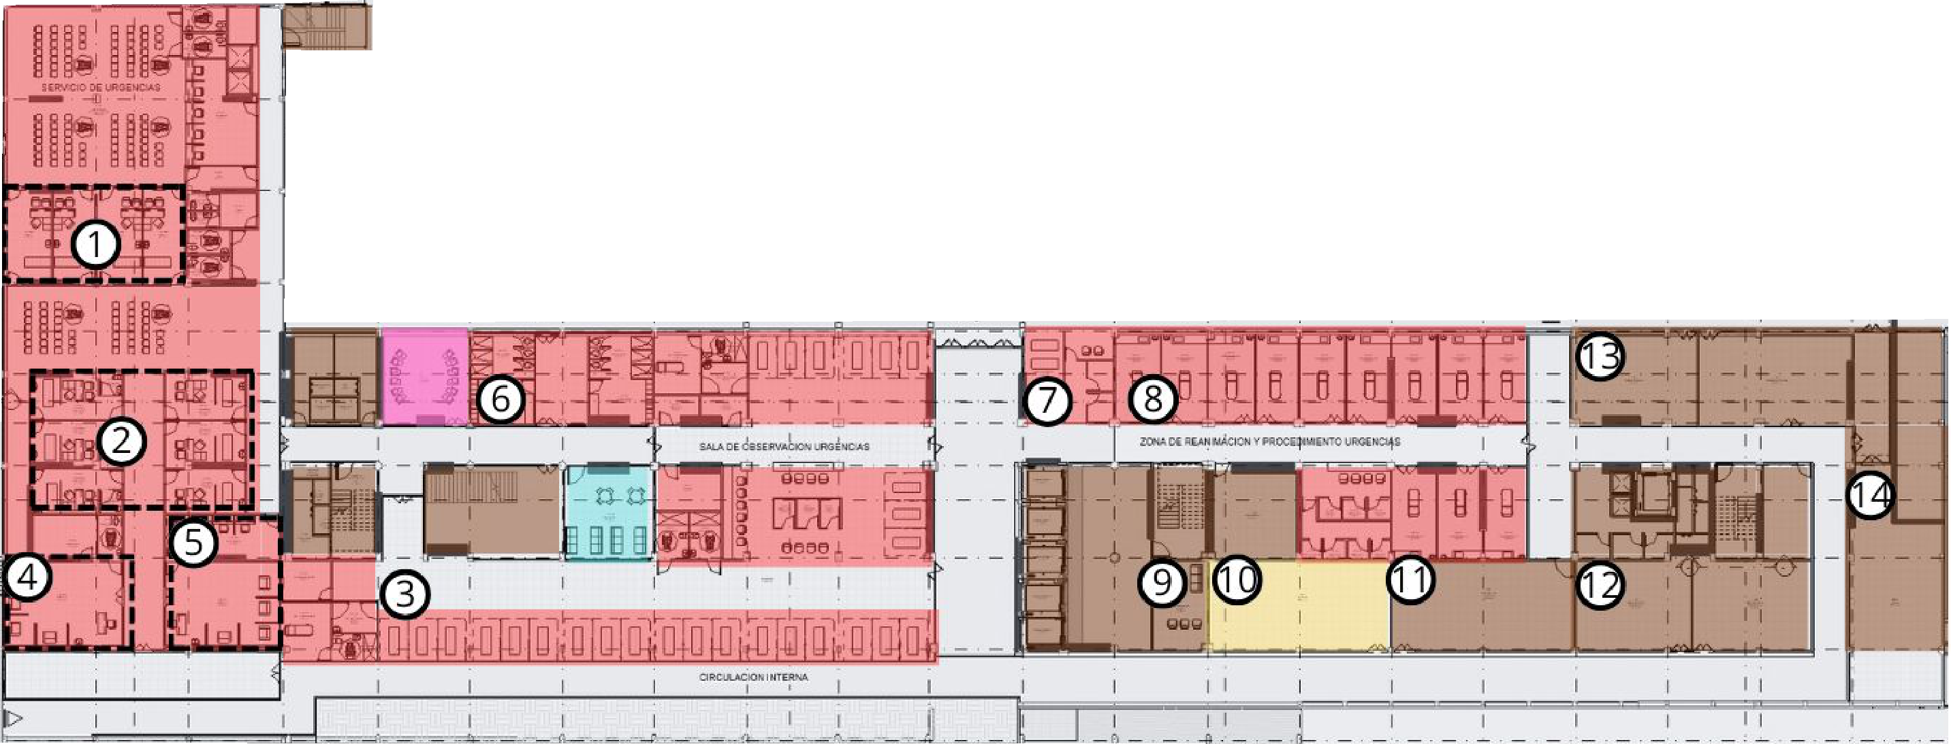
4. Alcance y actividades a vigilar por el Interventor en el Componente 2: Construcción.
4.7 Sótanos.
Sótano 2 técnico -Ampliación
La ejecución de las obras asociadas a la construcción del sótano técnico, los tanques de suministro subterráneos, el área para la instalación del tanque criogénico, el paso peatonal exterior y las demás obras complementarias requeridas para la adecuación funcional y constructiva.
En contratista de obra deberá proponerse una metodología constructiva, Las obras deberán ejecutarse por sectores, garantizando el aislamiento de las áreas intervenidas, la protección de las edificaciones existentes y la continuidad operativa de la Fase 0 – bloque plataforma (Antiguas urgencias). En general, el alcance incluye la ejecución de excavaciones, sistemas de contención, manejo de aguas, conformación de subrasante, cimentaciones, estructuras de soporte, redes de conexión, sistemas de impermeabilización y demás actividades necesarias para garantizar la estabilidad del terreno y la adecuada interacción entre las nuevas estructuras y el edificio existente. Así mismo, se debe implementar las medidas de protección, estabilización temporal, control de cargas y monitoreo del comportamiento geotécnico y estructural —incluyendo las edificaciones aledañas—, así como la gestión de múltiples frentes de trabajo, de manera que las intervenciones se ejecuten sin comprometer la integridad del conjunto ni del entorno patrimonial.
Sótano 1-existente

Slide 24
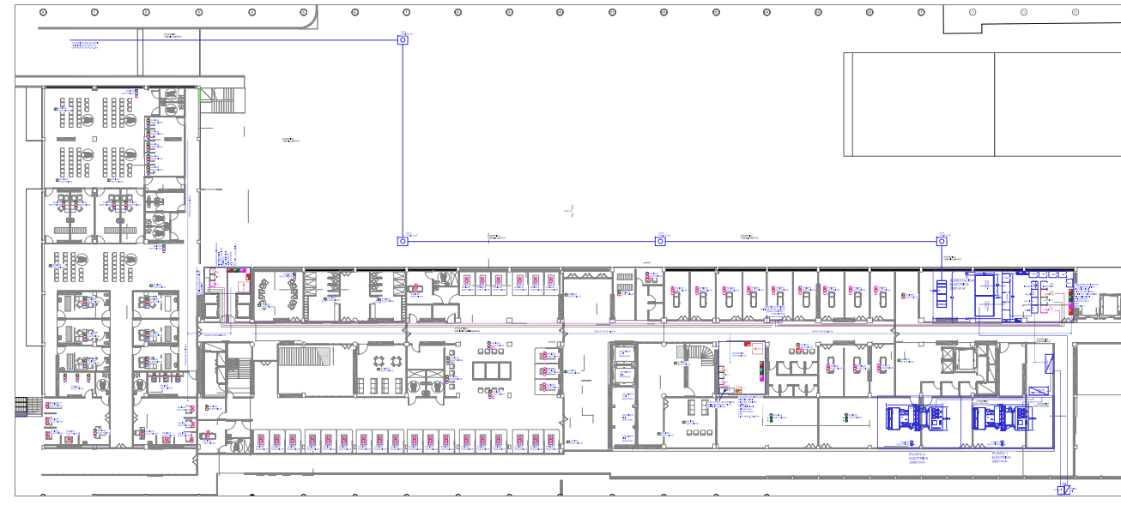
4. Alcance y actividades a vigilar por el Interventor en el Componente 2: Construcción.
4.8 Redes Secas (Instalaciones Eléctricas, Telecomunicaciones, Seguridad y Control).
REDES DE VOZ Y DATOS
El contratista de obra deberá llevar a cabo el suministro y la instalación, el montaje, la configuración, las pruebas requeridas y el dictamen y entrega funcional de la totalidad del sistema, comprobando la compatibilidad con el sistema que se encuentre en funcionamiento desde la fase 0 y en concordancia con los requerimientos del operador.
La ejecución integral del sistema de voz, datos y telecomunicaciones deberá hacerse de acuerdo con lo establecido en la ingeniería de detalle y documentos de obra.
RED DE SEGURIDAD Y CONTROL Y LLAMADO DE ENFERMERAS
La ejecución integral de los sistemas de seguridad, control, comunicación médica y telemedicina del proyecto, incluyendo el sistema de comunicación paciente-enfermera, el monitoreo clínico centralizado, la infraestructura audiovisual para telemedicina y docencia, la señalética digital y orientación al paciente, y su integración con la red de voz y datos, los sistemas clínicos del operador y las plataformas tecnológicas del edificio.
PROYECTO ELÉCTRICO
La ejecución el conjunto de sistemas, redes y componentes que conforman la infraestructura eléctrica del proyecto, a partir de las acometidas y sistemas de distribución en alimentación normal, de emergencia y de respaldo. Este incluye la instrumentación, control, automatización y sistemas de fuerza requeridos para la operación de los equipos y sistemas asociados
RED DE ILUMINACIÓN GENERAL
PLANTA ELÉCTRICA
SUBESTACIÓN ELECTRICA
Se deberá ejecutar la ingeniería de detalle, revisión y ajuste de diseños, suministro, instalación, montaje, configuración, pruebas, dictamen y entrega funcional de la totalidad del sistema, garantizando confort visual, asepsia, eficiencia energética, seguridad humana, humanización de espacios y compatibilidad con la arquitectura y los criterios de intervención patrimonial
Se debe instalar una planta eléctrica al interior del inmueble teniendo en cuanta las características de uso y los valores del Edificio y acogiendo las recomendaciones del PEMP de minimizar la instalación de equipos técnicos sobre superficie fuera de los inmuebles. Durante el proceso de obra el contratista deberá tener en cuenta todos aquellos elementos susceptibles a la reutilización provenientes de la fase 0
Se debe instalar subestación eléctrica al interior del inmueble teniendo en cuanta las características de uso y los valores del Edificio y acogiendo las recomendaciones del PEMP de minimizar la instalación de equipos técnicos sobre superficie fuera de los inmuebles. Durante el proceso de obra el contratista deberá tener en cuenta todos aquellos elementos susceptibles a la reutilización provenientes de la fase 0

Slide 25
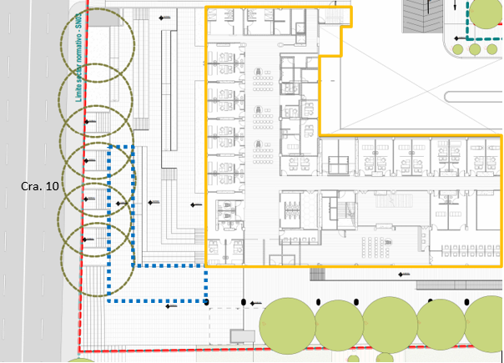
4. Alcance y actividades a vigilar por el Interventor en el Componente 2: Construcción.
4.9 Redes húmedas y gas natural.
REDES DE AGUA POTABLE
El contratista de obra deberá llevar a cabo el suministro y la instalación, el montaje, la configuración, las pruebas requeridas y el dictamen y entrega funcional de la totalidad del sistema, comprobando la compatibilidad con el sistema que se encuentre en funcionamiento desde la fase 0 y en concordancia con los requerimientos del operador.
La ejecución integral de los sistemas hidrosanitarios y la implementación de una red de agua potable en el bloque Torre y del bloque Plataforma, incluyendo las redes de suministro de agua potable fría y caliente, la infraestructura de almacenamiento, captación, retención o regulación hidráulica que haga parte de la solución aprobada
SISTEMAS DE BOMBEO
La localización de este elemento se presenta en la zona exterior del edificio principal, haciendo parte de las áreas de urbanismo del proyecto como una estructura independiente. Para ello el diseño consideró las presiones hidrostáticas en reposo y las acciones sísmicas que resultan en presiones hidrodinámicas en dos condiciones impulsivas y conductivas.
REDES SANITARIAS Y DRENAJE
La ejecución integral de los sistemas sanitarios y drenaje, seguido por la implementación de las redes patológicas y servidas en el bloque Torre y del bloque Plataforma, deben incluidos todos los materiales, equipos, accesorios, maniobras, fijaciones, uniones, sellos, soportes, pruebas, ajustes, trámites, certificaciones y documentos técnicos.
SISTEMAS DE AGUAS LLUVIAS
RED CONTRA INCENDIOS
RED DE GAS NATURAL
Sistema independiente que alimenta el tanque de tormentas, este sistema deberá ser ajustado y optimizado para cumplir con los requerimientos técnicos y ambientales del proyecto, así como la normatividad vigente. Se deberá discriminar los elementos y equipos necesarios para la recolección, manejo, tratamiento y entrega a las áreas verdes perimetrales del
El tanque y la red contra incendios deberán ejecutarse conforme a las condicionantes físicas del Edificio Central y a la normativa vigente aplicable. El alcance incluye el suministro e instalación de materiales certificados, la ejecución de pruebas hidráulicas y de funcionamiento, la realización de ajustes y puesta en marcha, así como la gestión de trámites, inspecciones y la obtención de las certificaciones requeridas para su operación.
Para la ejecución e implementación integral de la red de gas natural, se deben incluidos todos los materiales, equipos, accesorios, maniobras, fijaciones, uniones, sellos, soportes, pruebas, ajustes, trámites, certificaciones y documentos técnicos para dar cumplimiento a la norma vigente aplicable.

Slide 26
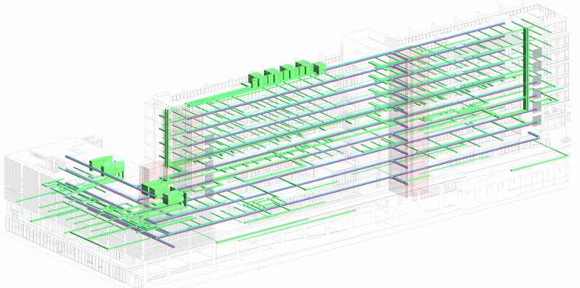
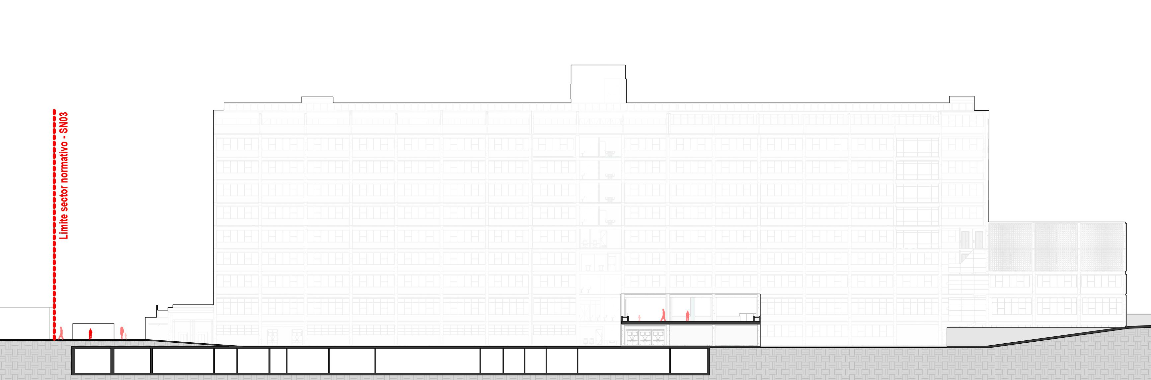
4. Alcance y actividades a vigilar por el Interventor en el Componente 2: Construcción.
4.10 Red HVAC- Aire acondicionado y ventilación mecánica.
4.11 Gases medicinales.
RED DE GAS MEDICINAL
La ejecución integral de las obras correspondientes al sistema de gases medicinales del proyecto, incluyendo el suministro, instalación, integración, pruebas, certificación y puesta en operación de redes, equipos y componentes asociados
PLANTA DE PRODUCCIÓN DE OXIGENO
La planta de producción de oxígeno debe ejecutarse en concordancia con las condiciones arquitectónicas, estructurales y patrimoniales del edificio, priorizando soluciones no invasivas y siguiendo las recomendaciones del PEMP, en la que estas estructuras deben ubicarse subterráneamente. Se deberá garantizar el cumplimiento de los requerimientos de los servicios expresados en el Programa Médico Arquitectónico (PMA) y de la normativa vigente aplicable. Los elementos externos o asociados a esta planta como es la implementación de un tanque criogénico deben en lo posible soterrarse o semisoterrarse para evitar la contaminación visual y las afectaciones al paisaje patrimonial.
Tanque de Respaldo
La ejecución integral de las obras correspondientes a los sistemas de climatización, ventilación mecánica, extracción y enfriamiento (HVAC) del proyecto, incluyendo el suministro, instalación, integración, pruebas, balanceo y puesta en operación de todos los equipos, redes y componentes asociados, con base en los estudios y diseños desarrollados a nivel de ingeniería de detalle en el Componente 1 – Estudios y Diseños. En el marco del esquema contractual de llave en mano, el alcance incluye todos los elementos, equipos, accesorios, soportes, aislamientos, instrumentación, sistemas de control y demás componentes requeridos para garantizar el funcionamiento integral del sistema HVAC, aun cuando no se encuentren expresamente indicados en la información suministrada por la Entidad.
Plantas productoras de oxígeno
Ubicación central de gases (Plantas productoras de oxígeno)

Slide 27
4. Alcance y actividades a vigilar por el Interventor en el Componente 2: Construcción.
4.12 Forestal y ambiental.
Durante la ejecución de las obras, el contratista de obra deberá garantizar la seguridad y el manejo adecuado del componente arbóreo, mediante la implementación de medidas de protección, señalización, aislamiento y tratamientos silviculturales, en cumplimiento de la normativa vigente y de las autorizaciones ambientales otorgadas.
En relación con el control de residuos, previo y durante la ejecución de la obra, el contratista deberá garantizar la adecuada gestión, incluyendo la clasificación, almacenamiento temporal, recolección, transporte y disposición final de los residuos, así como su salida oportuna del predio, en cumplimiento de la normativa ambiental vigente y las autorizaciones correspondientes.

Slide 28
05
5.1
Personal Mínimo de Interventoría.
5.2
Informes de Interventoría.
0
Condiciones para el desarrollo de las actividades.

Slide 29
5. Condiciones para el desarrollo de las actividades.
5.1 Personal Mínimo de la Interventoría.
Componente 1: Estudios, diseños e ingeniería de detalle.
Componente 2: Construcción
PERFIL | CARGO | CANT. | DEDICACIÓN EXCLUSIVA | MESES
1 | Director de Interventoría de Diseño y Construcción | 1 | 100% | 40
2 | Coordinador de interventoría y de trámites (Experiencia En Edificaciones Hospitalarias) | 1 | 100% | 40
3 | Residentes de Interventoría (General). | 1 | 100% | 40
4 | Residentes de Interventoría (Redes secas). | 1 | 100% | 36
5 | Residentes de Interventoría (Redes húmedas). | 1 | 100% | 36
6 | Asesor Diseño Estructural | 1 | 30% | 36
7 | Especialista en geotecnia | 1 | 20% | 18
8 | Profesional en arqueología | 1 | 50% | 18
9 | Especialista en patrimonio | 1 | 50% | 36
10 | Especialista de Redes Eléctricas e iluminación, | 1 | 20% | 36
11 | Especialista de Redes Voz y Datos, Seguridad y Control | 1 | 20% | 36
12 | Especialista de redes Hidro Sanitarias - Red Contra Incendio y gas | 1 | 20% | 36
13 | Especialista de Redes Gases Medicinales | 1 | 20% | 36
14 | Especialista Sistemas de Aire Acondicionado y Sistemas de Ventilación Mecánica | 1 | 20% | 36
15 | Especialista verificador de condiciones de habilitación | 1 | 20% | 36
16 | Especialista en Radiofísica / Física médica | 1 | 20% | 12
17 | Especialista en Diseño de Iluminación | 1 | 20% | 18
18 | Residentes de Interventoría (estructura). | 1 | 100% | 18
19 | Residentes de Interventoría (Acabados). | 1 | 100% | 18
20 | Profesional en costos, presupuestos y programación de obra | 1 | 100% | 36
21 | Profesional en Seguridad y Salud en el Trabajo SST Coordinador de alturas | 1 | 100% | 40
22 | Coordinador BIM Interventoría | 1 | 100% | 36
23 | Residente BIM de Interventoría en costos, presupuestos y programación | 1 | 100% | 36
24 | Modelador BIM | 1 | 100% | 36
25 | Profesional Social de Interventoría | 1 | 50% | 40
26 | Asesor en Bioclimática | 1 | 10% | 18
27 | Topógrafo | 1 | 50% | 12
28 | Profesional Ambiental | 1 | 50% | 40
29 | Especialista en Acústica Arquitectónica | 1 | 20% | 36
30 | Microbiólogo(a) | 1 | 30% | 6
31 | Arquitecto residente patrimonio | 1 | 100% | 12
32 | Biomédico | 1 | 30% | 12
33 | Abogado | 1 | 20% | 40
PERFIL | CARGO | CANT. | DEDICACIÓN EXCLUSIVA | MESES
1 | Coordinador de Interventoría Estudios y diseños (Especialista en restauración y/o afines) | 1 | 100% | 8
2 | Asesor Diseño Estructural | 1 | 50% | 8
3 | Especialista en geotecnia | 1 | 30% | 8
4 | Asesor en estudios y diseños en Bioclimática | 1 | 30% | 8
5 | Profesional en arqueología | 1 | 30% | 8
6 | Especialista en patrimonio y trámites ante MinCulturas | 1 | 50% | 8
7 | Especialista de Redes Eléctricas e iluminación, | 1 | 50% | 8
8 | Especialista de Redes Voz y Datos, Seguridad y Control | 1 | 50% | 8
9 | Especialista de redes Hidro Sanitarias - Red Contra Incendio | 1 | 50% | 8
10 | Especialista de Redes Gases Medicinales | 1 | 50% | 8
11 | Especialista Sistemas de Aire Acondicionado y Sistemas de Ventilación Mecánica | 1 | 50% | 8
12 | Especialista verificador de condiciones de habilitación | 1 | 30% | 8
13 | Especialista en Radiofísica / Física médica | 1 | 30% | 8
14 | Especialista en Bienes Muebles | 1 | 30% | 8
15 | Biomédico | 1 | 30% | 8
16 | Especialista en Diseño de Iluminación | 1 | 50% | 8
17 | Profesional Ambiental | 1 | 50% | 4
18 | Profesional Forestal | 1 | 50% | 4
19 | Diseñador señalética y Orientación | 1 | 30% | 8
20 | Especialista en Trafico Vertical | 1 | 50% | 8
21 | Especialista Red de Gas Natural | 1 | 50% | 8
22 | Especialista en Acústica Arquitectónica | 1 | 50% | 8
23 | Coordinador BIM | 1 | 100% | 8
24 | Modelador BIM – Arquitectura y Estructura | 1 | 100% | 8
25 | Modelador BIM | 1 | 100% | 8
26 | Biólogo | 1 | 50% | 2
27 | Profesional en costos, presupuestos y programación | 1 | 100% | 8

Slide 30
5. Condiciones para el desarrollo de las actividades.
5.2 Informes.
las actividades propias de la interventoría se enmarcan en lo dispuesto en los artículos 833 a 85 de la Ley 1474 de 2011, Título III del Manual de Contratación, Supervisión e Interventoría de la ANIM, así como artículos 28 y 29 del Manual Operativo versión 12. CONDICIONES PARA EL DESARROLLO DE LAS ACTIVIDADES DE LA INTERVENTORÍA
Estructuras Organizacionales.
Informes
COMITÉ DE ESTUDIOS Y DISEÑOS: Instancia que permite realizar la coordinación técnica, administrativa, en la ejecución de los diseños, y la toma de decisiones relativas a las mismos. Servirá de intermediario para facilitar los acuerdos y agilizar definiciones relativas al componente técnico del proyecto, el comité se realizará para las especialidades principales de los Diseños.
COMITÉ DE OBRA: Instancia que permite realizar la coordinación técnica, administrativa, en la ejecución de la obra, y la toma de decisiones relativas a la misma. Servirá de intermediario para facilitar los acuerdos y agilizar definiciones relativas al componente técnico del proyecto.
Integración:
Contratista
Interventoría
Supervisión de LA ANIM y/o Apoyo a la Supervisión
Supervisión técnica independiente
Especialistas
Secretaría Técnica del Comité: Interventoría
Sesiones: Este Comité deberá realizarse como mínimo una vez a la semana o cuando sea requerido previa justificación de su convocatoria.
Actas de Comité: La elaboración, control y manejo de las Actas de Comité, será responsabilidad del INTERVENTOR, garantizando el seguimiento y verificación de la atención de los compromisos que se pacten en las mismas. Al final de cada sesión será firmada por todas las personas que hayan asistido.
El interventor deberá presentar al menos los siguientes informes durante el desarrollo del contrato:
Reportes diarios en donde se presente por parte de la INTERVENTORÍA el avance del proyecto y de la obra y deberá consignar todas las observaciones sugerencias que estime conveniente, adicionalmente el informe presentado debe contener un registro fotográfico del estado de la obra, el informe deber remitirse vía correo electrónico a la supervisión del CONTRATO.
Informes semanales en donde la INTERVENTORÍA registre el avance de ejecución del proyecto, actividades aprobadas de acuerdo con la programación de obra, evaluación del contratista respecto al componente ambiental, componente social y todas las actividades técnicas desarrolladas durante el periodo del informe, el informe debe remitirse vía correo electrónico a la supervisión del CONTRATO así como digital e impreso
Informes mensuales Presentar para aprobación del Supervisor, dentro de los primeros CINCO (5) DÍAS HÁBILES del mes, los informes mensuales de Interventoría como requisito para la solicitud de pago, así como los informes semanales de interventoría y reportes diarios, del mes los cuales deberán contener como mínimo:

Slide 31
6.1
Duración.
06
6.2
Valor
6.3
Componente 1: Estudios, diseños técnicos e ingeniería de detalle.
6.4
Componente 2: Construcción
0
Plazo de Ejecución y Forma de Pago.

Slide 32
6. Plazo de Ejecución y Forma de Pago.
6.1 Duración.
HASTA EL 12 DE DICIEMBRE DE 2029
COMPONENTE 1: Iniciará su ejecución, a partir de la firma del acta de inicio, lo cual deberá realizarse dentro de los cinco (5) días hábiles siguientes a la legalización de los requisitos de ejecución. La duración de esta etapa será hasta de OCHO (8) MESES
COMPONENTE 2: La duración de este componente se estima en CUARENTA (40) MESES, el inicio de esta etapa no está supeditado la finalización del COMPONENTE 1, lo cual solo podrá ser aprobado y avalado por la SUPERVISIÓN, sin embargo, no podrá exceder la duración estimada del contrato, es decir, hasta el 12 de diciembre de 2029.
6.2 Valor.
VALOR PRESUPUESTO ESTIMADO INTERVENTORÍA
COMPONENTE 1 – INTERVENTORÍA A LOS ESTUDIOS Y DISEÑOS TECNICOS FASE 1 Y 2, INCLUYE IVA | $2.902’900.398,53
COMPONENTE 2 – INTERVENTORÍA A LA CONSTRUCCION FASE 1 Y 2, INCLUYE AIU IVA E IMPUESTOS | $24.402’613.738,93
TOTAL PRESUPUESTO ESTIMADO INTERVENTORÍA | $ 27.305’514.137,46

Slide 33
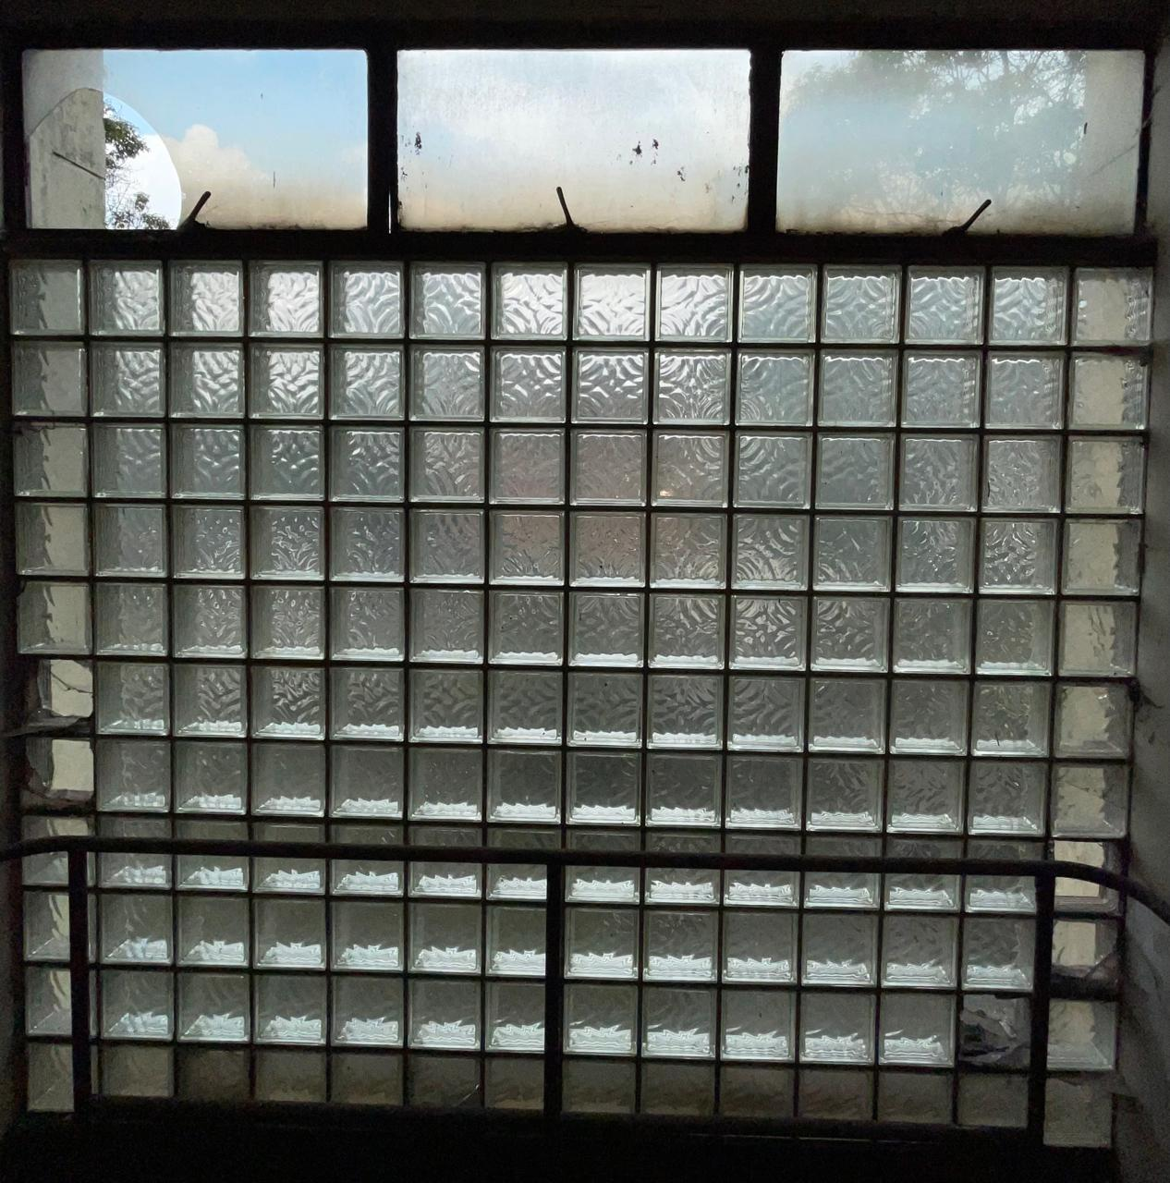
6. Plazo de Ejecución y Forma de Pago.
6.3. Forma de pago Componente 1: Interventoría a los estudios, diseños técnicos e ingeniería de detalle.
DESCRIPCIÓN DEL HITO |  | % DE PAGO SOBRE EL VALOR DEL COMPONENTE 1
1 | Aprobación del componente patrimonial, Entrega del plan de trabajo, del Cronograma, de la Aprobación de personal de la Fase de Estudios y Diseños, presentado por el contratista de obra. | 20%
2 | Contra la Radicación a MinCulturas por parte del Contratista de obra, previa revisión y aprobación de la interventoría, para obtener la Autorización del proyecto de Intervención para la ejecución de la FASE 1 (Edificio Central) y FASE 2 (Sótanos) | 20%
3 | Validación de la Interventoría de la Obtención de la Resolución para la Autorización del proyecto de Intervención por parte de Minculturas para la ejecución de la FASE 1 (Edificio Central) y FASE 2 (Sótanos) | 10%
4 | Aprobación de la totalidad de productos de la ingeniería de detalle de la totalidad de Estudios y Diseños, presupuesto y especificaciones, programación y todos los documentos que componen el proyecto constructivo presentado por parte del contratista de obra y el informe de suficiencia técnica y la Licencia de Construcción, todo lo anterior previamente presentado a la supervisión. Nota: Este pago no podrá ser tramitado, ni pagado hasta tanto se obtenga la resolución para la Autorización de MINCULTURAS. | 50%
TOTAL |  | 100,00%
Se deberá considerar igualmente que la interventoría deberá validar y aprobar todos aquellos elementos, actividades, sistemas o desarrollos técnicos afines que resulten necesarios para garantizar la correcta ejecución del componente de obra del proyecto, en concordancia con la normativa vigente, los requerimientos funcionales de la infraestructura hospitalaria, el carácter universitario del hospital y los criterios de intervención patrimonial aplicables al inmueble. Asimismo, el alcance, productos y contenidos mínimos de los estudios y diseños que el Interventor deberá revisar, validar y aprobar se especifican en el Apéndice 1 Estudios y Diseños Edificio Central.

Slide 34
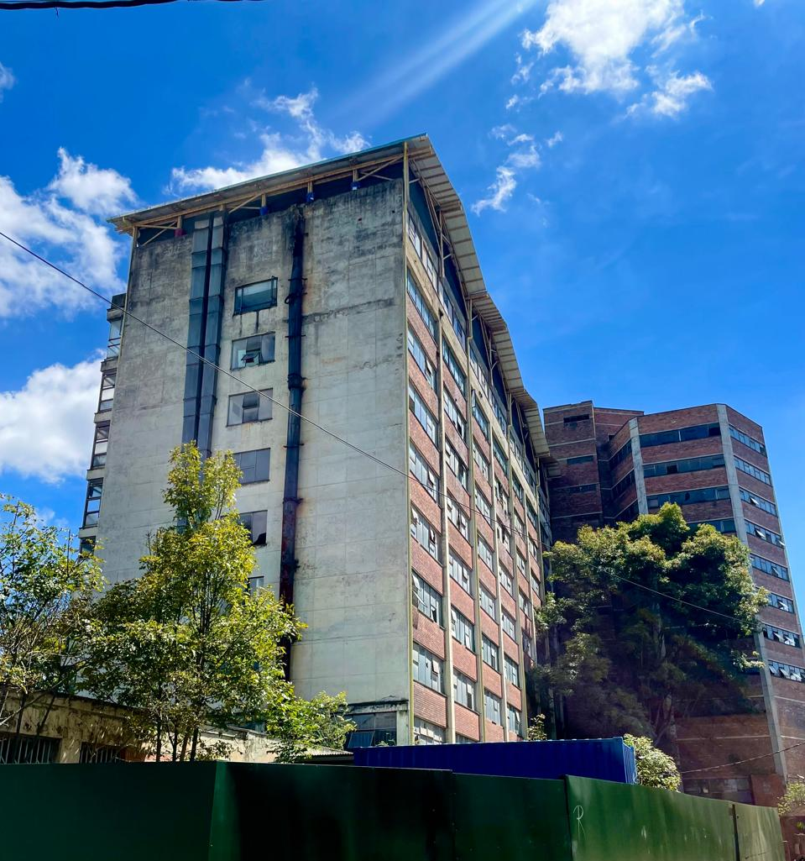
6. Plazo de Ejecución y Forma de Pago.
6.4 Forma de pago Componente 2: Interventoría a la Construcción.
El valor de la INTERVENTORÍA para la etapa de construcción COMPONENTE 2 DE LAS FASES 1 Y 2 se pagará a partir del presupuesto ofertado en la postulación económica, de la siguiente forma:
COSTO FIJO hasta el cuarenta por ciento (40%) del valor de la interventoría para el Componente 2 de las fases 1 y 2.
COSTO VARIABLE hasta el sesenta por ciento (60%) del valor de la interventoría para el componente 2 de las fases 1 y 2 se pagará de la siguiente forma:
  Pagos hitos y por aprobación de la interventoría del avance de obra hasta por el NOVENTA Y CINCO POR CIENTO (95%)
  Terminación del Componente 2, por el DOS PUNTO CINCO POR CIENTO (2.5%)
  Liquidación, por el DOS PUNTO CINCO POR CIENTO (2.5%)
.
DESCRIPCIÓN DEL HITO |  | % DE PAGO SOBRE EL 95% DEL PRESUPUESTO DEL COMPONENTE 2 – CONSTRUCCIÓN
1 | Aprobación de las Actas de Avance de Obra | 87,70%
2 | Aprobación del Pago anticipado al contratista de obra por la presentación del(los) contrato(s) de construcción y de compra de insumos requeridos, debidamente firmados y legalizados para la ejecución de las actividades autorizadas mediante la modalidad de Reparaciones Locativas en todo el edificio. | 0,50%
3 | Aprobación del Pago anticipado al contratista de obra por la presentación del(los) contrato(s) de construcción y de compra de insumos requeridos, debidamente firmados y legalizados para la construcción del reforzamiento de la cimentación de todo el proyecto. | 3,90%
4 | Aprobación del Pago anticipado al contratista de obra por la presentación del(los) contrato(s) de construcción y de compra de insumos requeridos, debidamente firmados y legalizados para la construcción del reforzamiento estructural de todo el proyecto. | 3,90%
5 | Aprobación del Pago anticipado al contratista de obra por la presentación de: Contratos de compra de equipos especiales asociados al componente eléctrico (Transformadores, Plantas Eléctricas, Sistema de Videovigilancia CCTV IP, Sistema de control de acceso, Infraestructura de conectividad, sistema de detección y alarma de incendios y sistema de llamado de enfermería) Contratos de compra de equipos especiales asociados al componente Hidrosanitario (Compra de bomba eléctrica contra incendio aprobada y listada para RCI, bomba eléctrica JOCKEY sistema RCI Tipo vertical, Bombas eyectoras de aguas lluvias y niveles freáticos y bombas sistema de agua potable, plata de tratamiento de aguas residuales) Contratos de compra de equipos especiales a asociados al componente HVAC (Fancoil, manejadoras y condensadores requeridos por el sistema) Contratos de compra de equipos especiales asociados al componente de gases medicinales (Planta productora de Oxigeno y manifolds) Contratos de compra de equipos especiales para los sistema de transporte vertical (Ascensores y Montacargas). | 3,50%
6 | Aprobación del Pago al contratista de obra por la presentación Certificados de cumplimiento normativo RETIE y RETILAP por parte de las entidades competentes, conexión de servicios públicos y resolución de cumplimiento normativo para la habilitación y prestación de servicio en salud en el ámbito de la infraestructura física de todas las áreas intervenidas, incluyendo exteriores. | 00,50%
TOTAL |  | 100,00%

Slide 35
07
0
Documentos Técnicos Adicionales.

Slide 36
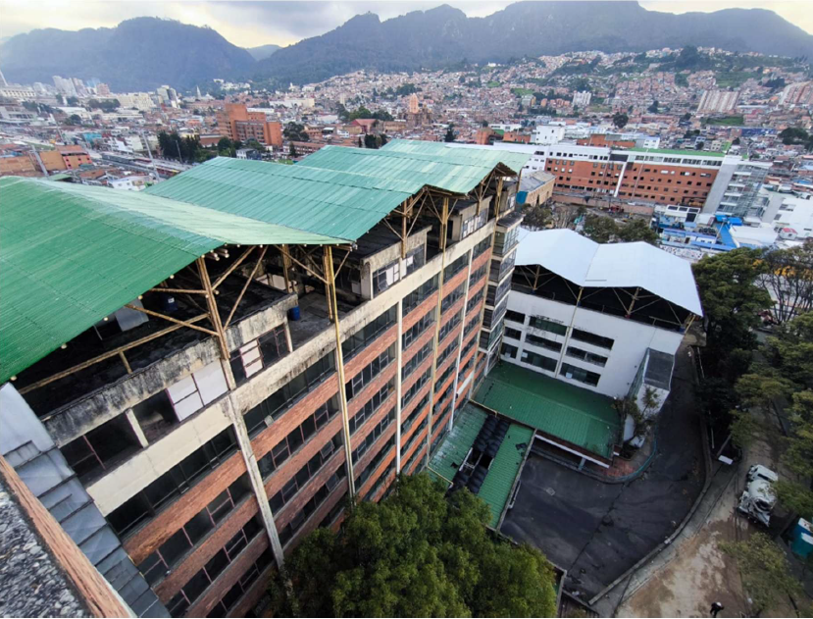
7. Documentos Técnicos Adicionales.
A continuación, se presenta el listado de los documentos y planos que componen el Diseño del Proyecto, los cuales se recopilan por disciplina. La información deberá ser revisada por el POSTULANTE y cumplir a cabalidad para el desarrollo del proyecto, en el siguiente link:
https://inmobiliariavirgiliobarcomy.sharepoint.com/:f:/g/personal/soportetic_anim_gov_co/IgCZOfsxRKOnRIX7hizsp8sPAchMvAd1HdvZ0LkeKjCCoVU?e=C ckPTQ
Los documentos en la carpeta son los siguientes:
Estudios y Diseños
Componentes Técnicos de Diseños
Estudios y Componentes complementarios
Apéndices del Anexo técnico:
APÉNDICE 1 - Estudios, diseños e ingeniería de detalle y trámites.
APENDICE 2- Primeros auxilios (desmontes controlados) y Reparaciones Locativas (limpieza y saneamiento ambiental)
APENDICE 3- Demoliciones, cimentación y reforzamiento estructural
APENDICE 4 – Sótanos
APENDICE 5 - Obras de Intervención modificación y ampliación (incluye redes)
APENDICE 6 – Plan de Mitigación de Impacto para la prestación de servicios del Bloque Plataforma (Antiguas Urgencias)
APÉNDICE 7: - Especificaciones técnicas mínimas de Arquitectura y Criterios de intervención e integración con Patrimonio
APENDICE 8: BIM
APÉNDICE 9: PMA (Programa médico Arquitectónico), Análisis de oportunidad (impacto en beneficiarios) y lineamientos de diseño de la oferta de servicios de salud
APÉNDICE 10: Aspectos operativos y Logística para la ejecución del proyecto dentro del Complejo Hospitalario San Juan de Dios y Materno Infantil.
APÉNDICE 11: Intervención de Bienes Muebles Asociados al Edificio Central
APÉNDICE 12: Gestión Documental
APÉNDICE 13: Radicación y gestión ante el Ministerio de las Culturas las Artes y los Saberes, de la solicitud de autorización de intervención para el Edificio Central del Hospital Universitario San Juan de Dios.
5. Gestión Documental
6. Matriz de Riesgos

Slide 37
8.1
Requisitos mínimos de carácter Técnico.
08
8.2
Requisitos mínimos de carácter Financiero..
8.3
Criterios para la asignación de Puntaje a la Postulación
8.4
Garantías.
8.5
Cronograma del proceso:
8.6
Comunicaciones y recibo de Solicitudes.
0
Condiciones Proceso de Contratación.

Slide 38
8. Condiciones Proceso de Contratación.
Deberá presentar MÁXIMO NUEVE (9) CERTIFICACIONES de contratos de interventoría ejecutados, terminados y liquidados:
8.1 Requisitos mínimos de carácter Técnico.
8.1.1 Experiencia específica admisible
COMPONENTE 1 – INTERVENTORIA A ESTUDIOS Y DISEÑOS E INGENIERÍA DE DETALLE
MAXIMO _ Una_ (_1_) CERTIFICACION de contratos de INTERVENTORIA A ESTUDIOS TECNICOS, suscritos, ejecutados, terminados y liquidados con el cual se pueda acreditar la experiencia en estudios y diseños.
INTERVENTORÍA TÉCNICA, ADMINISTRATIVA, FINANCIERA A CONTRATOS DE EJECUCIÓN DE ESTUDIOS TÉCNICOS Y/O DISEÑOS Y/O INGENIERÍA DE DETALLE, QUE INVOLUCRE LAS ESPECIALIDADES DE ESTRUCTURA, REDES ESPECIALIZADAS Y ARQUITECTURA PARA EL DESARROLLO DE HOSPITALES Y/O CENTROS DE SALUD Y/O EDIFICACIONES DESTINADAS A LA PRESTACIÓN Y/O ATENCION EN SALUD Y/o CUIDADO DEL ADULTO MAYOR .
El contrato aportado como experiencia general debe corresponder mínimo al 40% del presupuesto oficial del presente proceso de selección, correspondiente a la componente 1, correspondiente a SEISCIENTOS SESENTA Y TRES SALARIOS MINIMOS LEGALES MENSUALES VIGENTES (663 SMLMV) , vigentes al momento de terminación del contrato.
Últimos 16 años de conformidad con la expedición de la NSR 10.
Uso NSR-10, Título K, Capítulo K-2, tabla K.2.1-1, Grupo I – INSTITUCIONAL, I-2 Salud o incapacidad.
RUP
MAXIMO _Una_ (_1_) CERTIFICACION de contratos de INTERVENTORIA A ESTUDIOS TECNICOS, suscritos, ejecutados, terminados y liquidados con el cual se pueda acreditar la experiencia en estudios y diseños.
INTERVENTORÍA TÉCNICA, ADMINISTRATIVA, FINANCIERA A CONTRATOS DE EJECUCIÓN DE ESTUDIOS Y DISEÑOS EN BIENES DE INTERÉS CULTURAL, EN LAS MODALIDADES DE REFORZAMIENTO ESTRUCTURAL, RESTAURACIÓN Y/O MODIFICACIÓN, Y QUE CUENTE CON VALORES PATRIMONIALES DE ACUERDO CON EL ARTÍCULO 2.4.1.2.4 DEL DECRETO 1080 DE 2015 (ANTERIOR ARTICULO 6 DEL DECRETO 763 DE 2009)
El contrato aportado como experiencia general debe corresponder mínimo al 40% del presupuesto oficial del presente proceso de selección, correspondiente a la componente 1, correspondiente a SEISCIENTOS SESENTA Y TRES SALARIOS MINIMOS LEGALES MENSUALES VIGENTES (663 SMLMV), vigentes al momento de terminación del contrato.
Últimos 16 años de conformidad con la expedición de la NSR 10.
RUP
Notes:
De acuerdo con lo establecido en el numeral 5.11 del artículo 5 de la Resolución No 00001668 del 15 de agosto de 2025 que indica “5.11. Adicionalmente y entendiendo que el proyecto a financiar tiene por objeto la rehabilitación y recuperación de infraestructura hospitalaria, la ANIM para la selección de sus contratistas derivados, podrá tener en cuenta, de ser el caso, los Documentos Tipo de Infraestructura Social en el Sector Salud vigentes (...)” para esta sección los parámetros para determinar los criterios de experiencia se basan en lo sugerido en la Matriz de Experiencia, para los proyectos de sector Salud de la Agencia Nacional de contratación pública - Colombia Compra Eficiente

Slide 39
8. Condiciones Proceso de Contratación.
Deberá presentar MÁXIMO NUEVE (9) CERTIFICACIONES de contratos de interventoría ejecutados, terminados y liquidados:
8.1 Requisitos mínimos de carácter Técnico.
8.1.1. Experiencia específica admisible
COMPONENTE 2 - INTERVENTORÍA A LA CONSTRUCCIÓN
MÁXIMO SIETE (_7_) Certificaciones de CONTRATOS DE INTERVENTORÍA DE OBRA
INTERVENTORÍA TÉCNICA, ADMINISTRATIVA, FINANCIERA A CONTRATOS DE PROYECTOS QUE CORRESPONDAN Y/O CONTEMPLEN ACTIVIDADES DE: CONSTRUCCIÓN Y/O AMPLIACIÓN Y/O RECONSTRUCCIÓN Y/O ADECUACIÓN Y/O CONSERVACIÓN Y/O INTERVENCIÓN Y/O MODIFICACIÓN Y/O REHABILITACIÓN Y/O OBRA NUEVA Y/O RESTAURACIÓN Y/O RESTITUCIÓN Y/O TERMINACIÓN Y/O REFORZAMIENTO ESTRUCTURAL Y/O ACTUALIZACIÓN SÍSMICA Y/O REPOTENCIACIÓN DE EDIFICACIONES.
El valor del contrato o la sumatoria del valor de los contratos presentado(s) para acreditar la experiencia admisible en el presente proceso de selección, deberá ser igual o superior a TRECE MIL NOVECIENTOS TREINTA Y SIETE SALARIOS MINIMOS LEGALES MENSUALES VIGENTES (13.937 SMMLV)
  Uno (1) de los contratos válidos aportados como experiencia general debe corresponder mínimo al 40% del presupuesto oficial del presente proceso de selección, correspondiente al Componente 2.
  Uno (1) de los contratos Reforzamiento estructural integral (cimentación, estructura) de una Edificación cuya área de construcción sea mayor a 4.000 m2.
  Uno (1) de los contratos referentes interventoría de obras de reforzamiento estructural que involucre micropilotes, pilotes ó caisson.
  Uno (1) de los contratos válidos aportados como experiencia general debe establecer dentro de las prestaciones del contrato el desarrollo de actividades referentes a la a la INTERVENTORÍA TÉCNICA, ADMINISTRATIVA, FINANCIERA A CONTRATOS DE INTERVENCIÓN QUE CORRESPONDAN EN LAS MODALIDADES DE REFORZAMIENTO ESTRUCTURAL, RESTAURACIÓN Y/O MODIFICACIÓN EN EDIFICACIONES, DECLARADAS COMO BIENES DE INTERES CULTURAL Y QUE CUENTE CON VALORES PATRIMONIALES DE ACUERDO CON EL ARTÍCULO 2.4.1.2.4 DEL DECRETO 1080 DE 2015 (ANTERIOR ARTICULO 6 DEL DECRETO 763 DE 2009)
  Uno (1) de los contratos válidos igual y/o superior al (25%) del total de metros cuadrados del proceso de selección, es decir, 6.250 M2
  Uso NSR-10, Título K, Capítulo K-2, tabla K.2.1-1, Grupo I – INSTITUCIONAL, I-2 Salud o incapacidad.
  Uno (1) de los contratos aportados indique, el desarrollo de actividades relacionadas con la interventoría a la construcción de una edificación o lugar de atención en salud que cuente con una CAPACIDAD SUPERIOR A 80 CAMAS DE HOSPITALIZACIÓN Y/O UNIDADES DE CUIDADOS INTENSIVOS Y/OÁREAS DE CIRUGÍA Y/O SERVICIOS DE IMÁGENES DIAGNÓSTICAS IONIZANTES Y/O CONSULTA EXTERNA ESPECIALIZADA Y/O URGENCIAS CON CAPACIDAD MAYOR A 20 CAMAS. Para acreditar lo anterior, será obligatorio presentar una certificación expedida por la Institución Prestadora de Salud correspondiente, en la cual se confirme que el proponente realizó la interventoría a la construcción de los espacios destinados a dichos servicios de alta complejidad.
Los contratos en los últimos 16 años de conformidad con la expedición de la NSR 10.
RUP
Notes:
De acuerdo con lo establecido en el numeral 5.11 del artículo 5 de la Resolución No 00001668 del 15 de agosto de 2025 que indica “5.11. Adicionalmente y entendiendo que el proyecto a financiar tiene por objeto la rehabilitación y recuperación de infraestructura hospitalaria, la ANIM para la selección de sus contratistas derivados, podrá tener en cuenta, de ser el caso, los Documentos Tipo de Infraestructura Social en el Sector Salud vigentes (...)” para esta sección los parámetros para determinar los criterios de experiencia se basan en lo sugerido en la Matriz de Experiencia, para los proyectos de sector Salud de la Agencia Nacional de contratación pública - Colombia Compra Eficiente

Slide 40
8. Condiciones Proceso de Contratación.
8.2. Requisitos mínimos de carácter Financiero.
8.2.1. Requisitos mínimos de carácter financiero y capacidad organizacional
INDICADORES DE CAPACIDAD FINANCIERA
INDICADOR | PARÁMETRO EXIGIDO | FÓRMULA POSTULANTE INDIVIDUAL | FÓRMULA POSTULANTE PLURAL
CAPACIDAD FINANCIERA
Índice de Liquidez | LIQ ≥ 1.3 | 𝐿𝐼𝑄=𝐴𝐶 / 𝑃𝐶 | Σ (𝐴𝐶𝑖 𝑥 %𝐼) Σ (𝑃𝐶𝑖 𝑥 %𝐼)
Nivel de Endeudamiento | NE ≤ 0,75 | 𝑁𝐸=𝑃𝑇/ 𝐴𝑇 | Σ (𝑃𝑇𝑖 𝑥 %𝐼) Σ (𝐴𝑇𝑖 𝑥 %𝐼)
Razón de cobertura de intereses | RCI ≥ 1.5 | 𝑅𝐶𝐼=𝑈𝑂 / 𝐺𝐼 | Σ (𝑈𝑂𝑖 𝑥 %𝐼) Σ (𝐺𝐼𝑖 𝑥 %𝐼)
Capital de Trabajo | Mayor o igual al 45% del presupuesto oficial estimado: $12.287.481.361 | 𝐶𝑇=𝐴𝐶−𝑃𝐶
Patrimonio | Mayor o igual al 50% del presupuesto oficial estimado: $13.652.757.068 | 𝑃𝑎𝑡𝑟𝑖𝑚𝑜𝑛𝑖𝑜=𝐴𝑇−𝑃𝑇
CAPACIDAD ORGANIZACIONAL
Rentabilidad del Patrimonio | RP ≥ 0,05 | 𝑅𝑃=𝑈𝑂𝑃 | Σ (𝑈𝑂𝑖 𝑥 %𝐼) Σ (𝑃𝑖 𝑥 %𝐼)
Rentabilidad del Activo | RA ≥ 0,02 | 𝑅𝐴=𝑈𝑂𝐴𝑇 | Σ (𝑈𝑂𝑖 𝑥 %𝐼) Σ (𝐴𝑇𝑖 𝑥 %𝐼)
Notes:
De acuerdo con lo establecido en el numeral 5.11 del artículo 5 de la Resolución No 00001668 del 15 de agosto de 2025 que indica “5.11. Adicionalmente y entendiendo que el proyecto a financiar tiene por objeto la rehabilitación y recuperación de infraestructura hospitalaria, la ANIM para la selección de sus contratistas derivados, podrá tener en cuenta, de ser el caso, los Documentos Tipo de Infraestructura Social en el Sector Salud vigentes (...)” para esta sección los parámetros para determinar los criterios de experiencia se basan en lo sugerido en la Matriz de Experiencia, para los proyectos de sector Salud de la Agencia Nacional de contratación pública - Colombia Compra Eficiente

Slide 41
8. Condiciones Proceso de Contratación.
8.3. Criterios para la asignación de Puntaje a la Postulación
CRITERIO | PUNTAJE
FACTOR ECONÓMICO: FORMULARIO 2. POSTULACIÓN ECONÓMICA | 89,5 PUNTOS
MIPYME EN EL SISTEMA DE COMPRAS PÚBLICAS: FORMULARIO 16. ACREDITACIÓN MIPYME (PERSONA NATURAL - JURIDICA) | 0,25 PUNTOS
INCENTIVO PARA EMPRESAS Y EMPRENDIMIENTO DE MUJERES: FORMULARIO 10. ACREDITACIÓN DE EMPRENDIMIENTOS Y EMPRESAS DE MUJERES (PERSONA NATURAL - JURIDICA) | 0,25 PUNTOS
APOYO A LA INDUSTRIA NACIONAL: FORMULARIO 15. FACTOR APOYO A LA INDUSTRIA NACIONAL | HASTA 10 PUNTOS
TOTAL, MÁXIMO PUNTAJE ASIGNABLE | 100.00 PUNTOS

Slide 42
8. Condiciones Proceso de Contratación.
8.4. Garantías.
1, CUMPLIMIENTO:
Mediante la cual se ampara el cumplimiento general del contrato por parte del CONTRATISTA, por cuantía equivalente al VEINTE POR CIENTO (20%) del valor del contrato y con una vigencia igual hasta la terminación del contrato y 12 meses más.
2, CALIDAD DEL SERVICIO:
VEINTE POR CIENTO (20%) del valor del contrato y con una vigencia igual a la vigencia del contrato y CINCO (5) años a partir del recibo a satisfacción de los servicios.
3, PAGO DE SALARIOS, PRESTACIONES SOCIALES E INDEMNIZACIONES DE CARÁCTER LABORAL:
DIEZ POR CIENTO (10%) del valor del contrato y con una vigencia igual al plazo de ejecución del contrato y TRES (3) años más.
A favor de los PATRIMONIO AUTÓNOMO FC PAD HOSPITAL SAN JUAN DE DIOS y PATRIMONIO AUTÓNOMO FC PAD HUSJD CONTRATO 057-2026 – NIT 830.053.994-4, a la AGENCIA NACIONAL INMOBILIARIA VIRGILIO BARCO VARGAS, a el HOSPITAL UNIVERSITARIO SAN JUAN DE DIOS Y MATERNO INFANTIL - HUSJDM, identificada con NIT 901.933.432-0 y al MINISTERIO DE SALUD Y PROTECCIÓN SOCIAL identificado con NIT 900.474.727-4..

Slide 43
8.5. Cronograma del proceso:
Actividad | Fecha programada
PUBLICACIÓN DE LOS TÉRMINOS DE REFERENCIA | 28 de Mayo de 2026
AUDIENCIA INFORMATIVA. | 2 de Junio de 2026. Se adelantará de manera virtual mediante la plataforma Microsoft Teams
PLAZO PARA PRESENTAR OBSERVACIONES A LOS TÉRMINOS DE REFERENCIA | Hasta el 9 de Junio de 2026, hasta las 6:00 P.M.
PUBLICACIÓN DE RESPUESTAS A LAS OBSERVACIONES Y ALCANCE A LOS TÉRMINOS DE REFERENCIA | 16 de Junio de 2026
CIERRE Y/O PLAZO PARA PRESENTAR LA POSTULACIÓN | 22 de Junio de 2026 hasta las 10:00 a.m.
AUDIENCIA DE APERTURA DE LAS POSTULACIONES RECIBIDAS EN FÍSICO EN LAS OFICINAS DE LA AGENCIA INMOBILIARIA VIRGILIO BARCO VARGAS. | 22 de Junio de 2026 a las 10:30 a.m.
ELABORACIÓN Y PUBLICACIÓN DEL INFORME PRELIMINAR DE EVALUACIÓN. | 30 de Junio de 2026.
TRASLADO INFORME PRELIMINAR DE EVALUACIÓN UN (1) DIA HÁBIL | UN (1) DIA HÁBIL después de la publicación del informe preliminar de evaluación hasta las 6:00pm
RESPUESTAS A OBSERVACIONES AL INFORME PRELIMINAR DE EVALUACIÓN Y ALCANCE AL MISMO EN EL EVENTO QUE SE REQUIERA | Será publicado en el enlace web de los Patrimonios Autónomos Agencia Nacional Inmobiliaria Virgilio Barco Vargas y Derivados
PUBLICACIÓN INFORME FINAL DE EVALUACIÓN | Será publicado en el enlace web de los Patrimonios Autónomos Agencia Nacional Inmobiliaria Virgilio Barco Vargas y Derivados
TRASLADO INFORME FINAL DE EVALUACIÓN | UN (1) DIA HÁBIL después de la publicación del informe preliminar de evaluación hasta las 6:00pm
RESPUESTAS A OBSERVACIONES AL INFORME FINAL DE EVALUCIÓN | Será publicado en el enlace web de los Patrimonios Autónomos Agencia Nacional Inmobiliaria Virgilio Barco Vargas y Derivados
SUSCRIPCIÓN DEL CONTRATO DESPUES DE LA PUBLICACIÓN DEL INFORME FINAL | DIEZ (10) DÍAS HÁBILES DESPUES DE LA PUBLICACIÓN DEL INFORME FINAL
PRESENTACIÓN DE GARANTÍAS | DENTRO DE LOS CINCO (5) DÍAS HÁBILES SIGUIENTES A LA FIRMA DEL CONTRATO
Notes:
De acuerdo con lo establecido en el numeral 5.11 del artículo 5 de la Resolución No 00001668 del 15 de agosto de 2025 que indica “5.11. Adicionalmente y entendiendo que el proyecto a financiar tiene por objeto la rehabilitación y recuperación de infraestructura hospitalaria, la ANIM para la selección de sus contratistas derivados, podrá tener en cuenta, de ser el caso, los Documentos Tipo de Infraestructura Social en el Sector Salud vigentes (...)” para esta sección los parámetros para determinar los criterios de experiencia se basan en lo sugerido en la Matriz de Experiencia, para los proyectos de sector Salud de la Agencia Nacional de contratación pública - Colombia Compra Eficiente

Slide 44
8. Condiciones Proceso de Contratación.
8.6. Comunicaciones y recibo de Solicitudes.
Todas las actuaciones, publicaciones, avisos, respuestas, alcances, determinaciones relacionadas con el proceso de selección se realizarán a través de la pagina https://www.davibank.com/fiduciaria/publica/productos/patrimonios-autonomos y a través de los siguientes correos electrónico:
• lenis.hernandez@davibank.com
• felipe.gonzalez@davibank.com
• legalfiduciaria@davibank.com
• leslie.gandur@davibank.com
Notes:
De acuerdo con lo establecido en el numeral 5.11 del artículo 5 de la Resolución No 00001668 del 15 de agosto de 2025 que indica “5.11. Adicionalmente y entendiendo que el proyecto a financiar tiene por objeto la rehabilitación y recuperación de infraestructura hospitalaria, la ANIM para la selección de sus contratistas derivados, podrá tener en cuenta, de ser el caso, los Documentos Tipo de Infraestructura Social en el Sector Salud vigentes (...)” para esta sección los parámetros para determinar los criterios de experiencia se basan en lo sugerido en la Matriz de Experiencia, para los proyectos de sector Salud de la Agencia Nacional de contratación pública - Colombia Compra Eficiente

